Slide 1
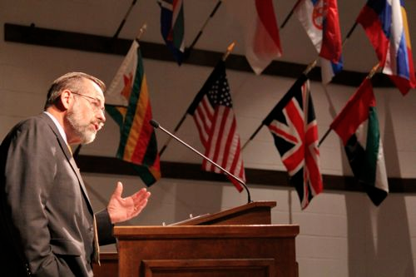
တရားဟောခြင်း အတတ်ပညာ
နှုတ်ကပတ်တော် ဖွင့်ပြခြင်း အတတ်ပညာ
တရားဟောခြင်း အတတ်ပညာ
Dr ရက်ခ် ဂရီဖိတ်၊ စင်္ကာပူ ဓမ္မကောလိပ် • www.BibleStudyDownloads.org
Notes:
10 Slides that still have English on them: 6, 7, 16, 17, 23, 27-31

Slide 2
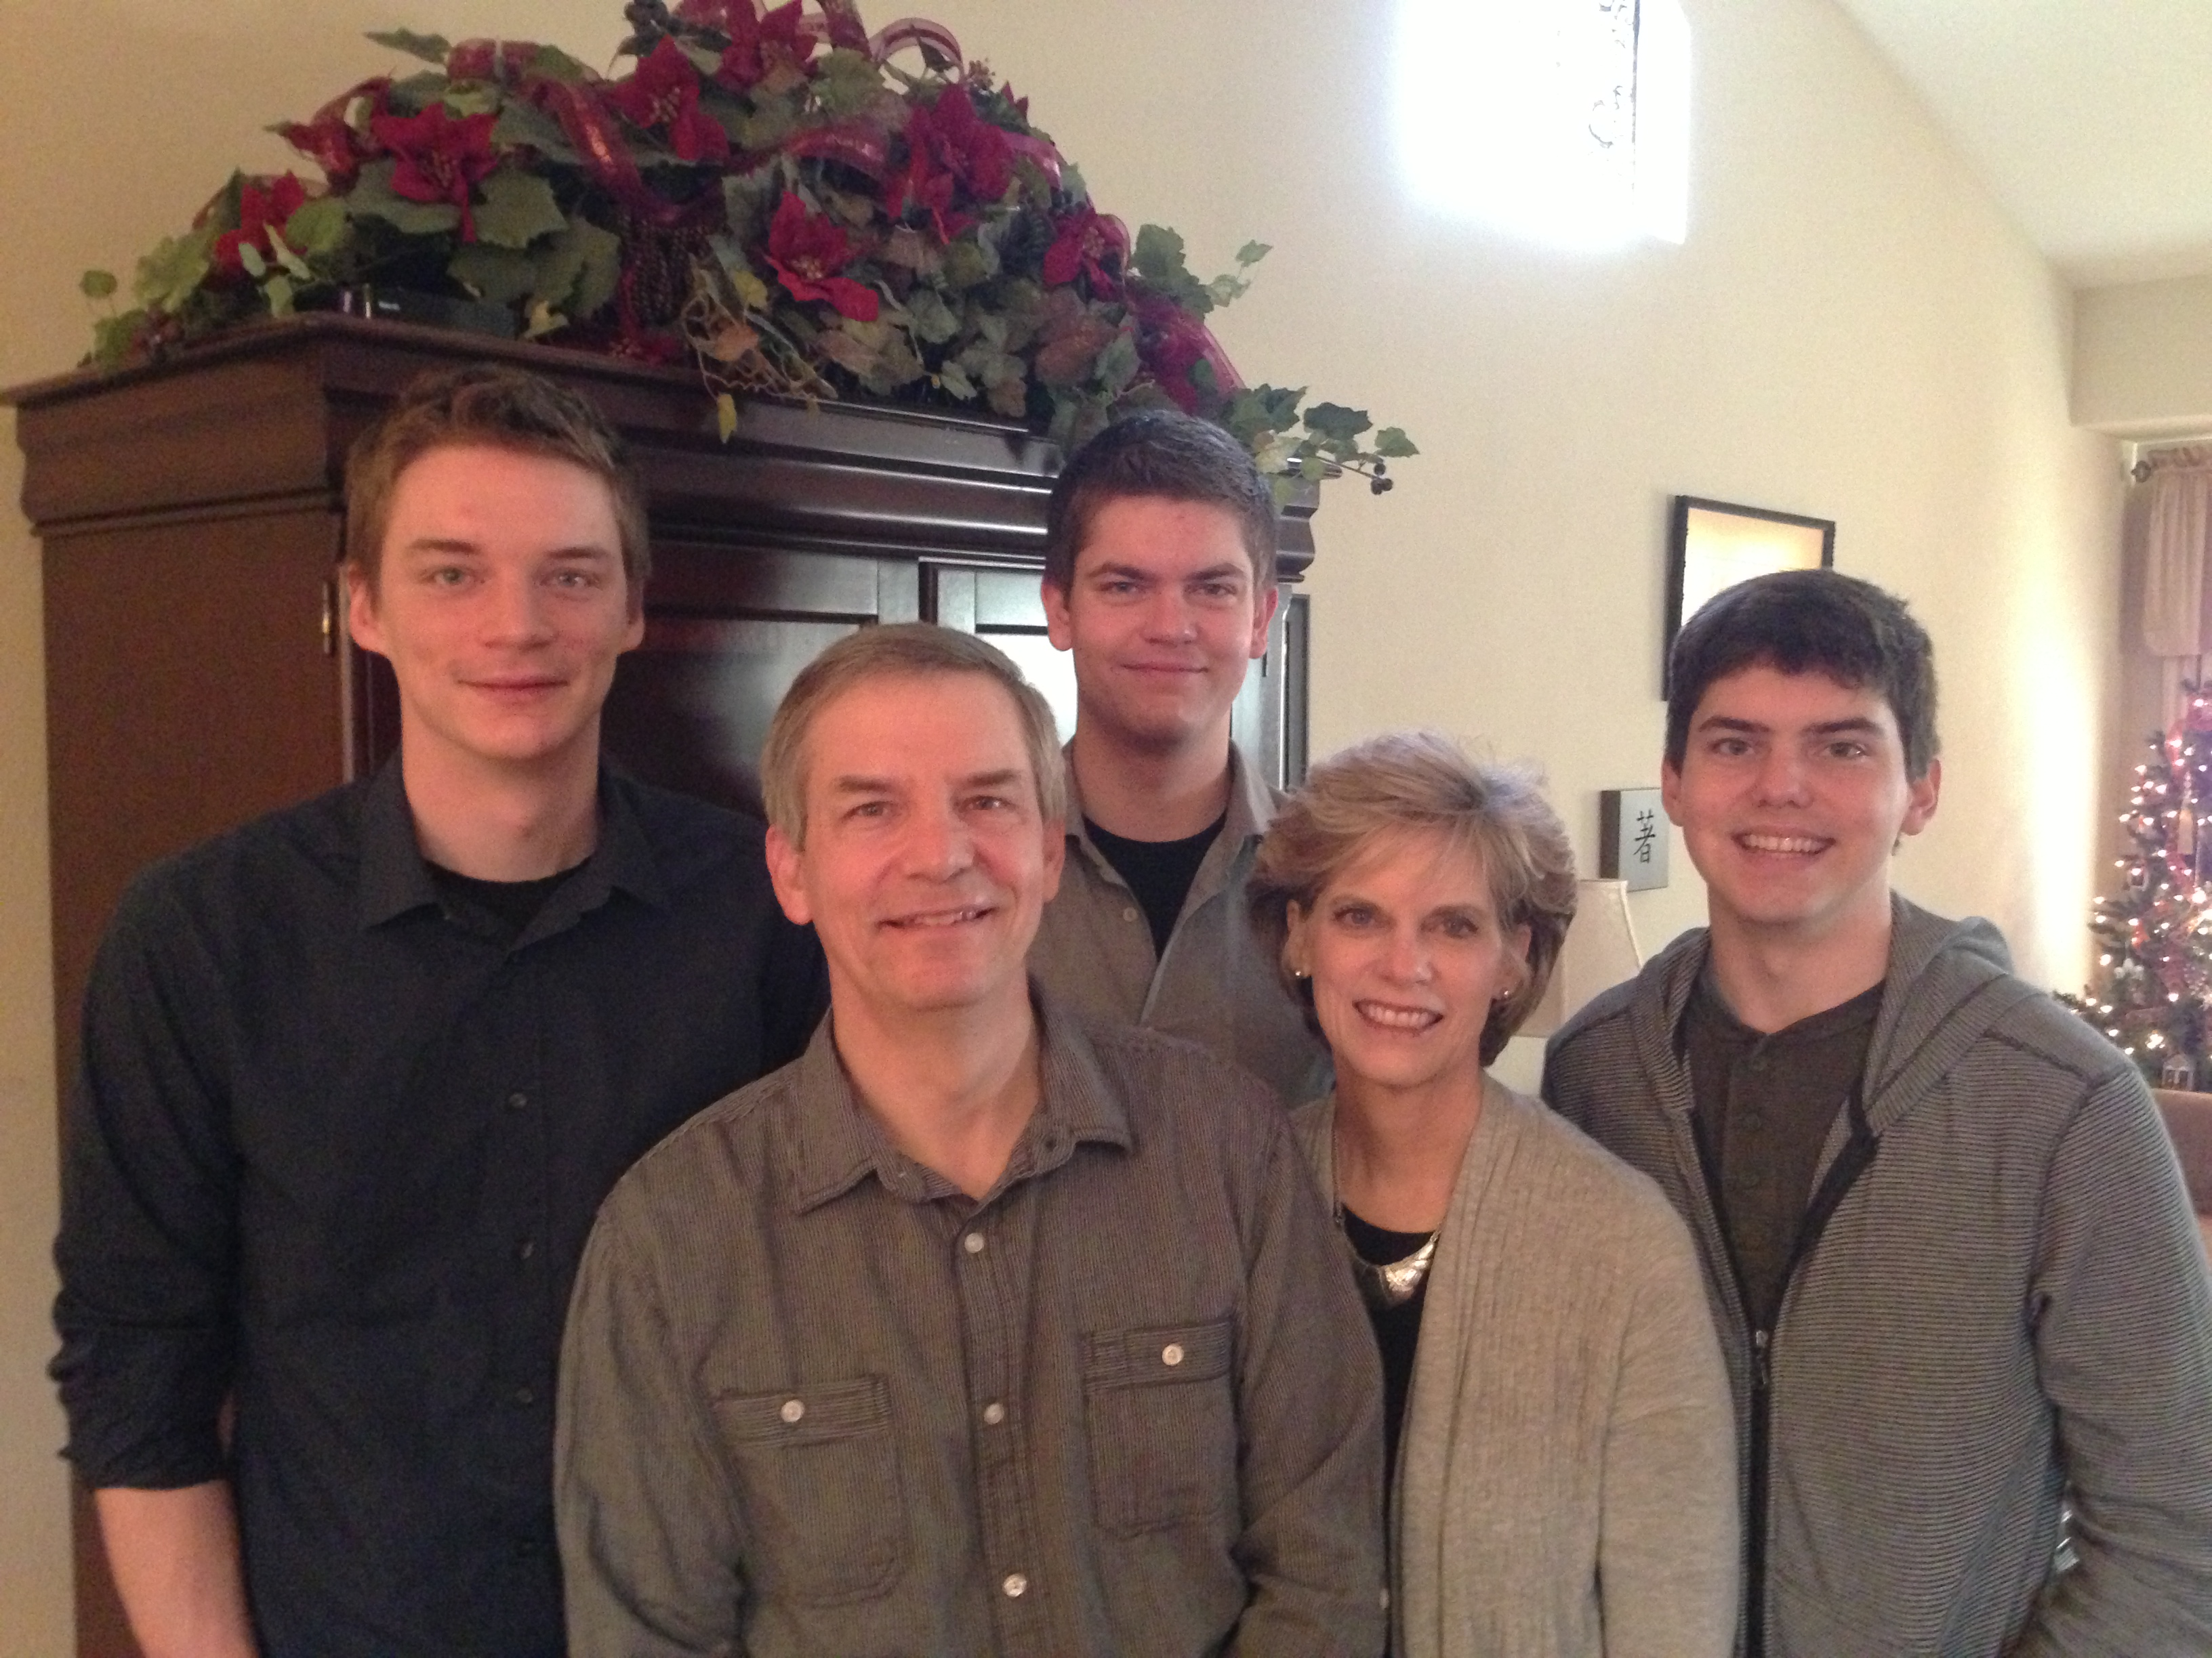
ဂရီဖိတ်မိသားစု
၂၀၁၂ ဒီဇင်ဘာ
၆
ခူး
၂၆
စတီဗင်
၂၃
ဂျွန်
၂၀
ရစ်ခ်
ဇူစန်
Notes:
SUSAN: God continues working in our family as we see Him work in our three sons. Our two older ones work in Seattle and our youngest (John) is in his first year at Biola University in Southern CA. We lived in the USA his first semester, pretending that he needed us until we returned to Singapore on January 5.

Slide 3
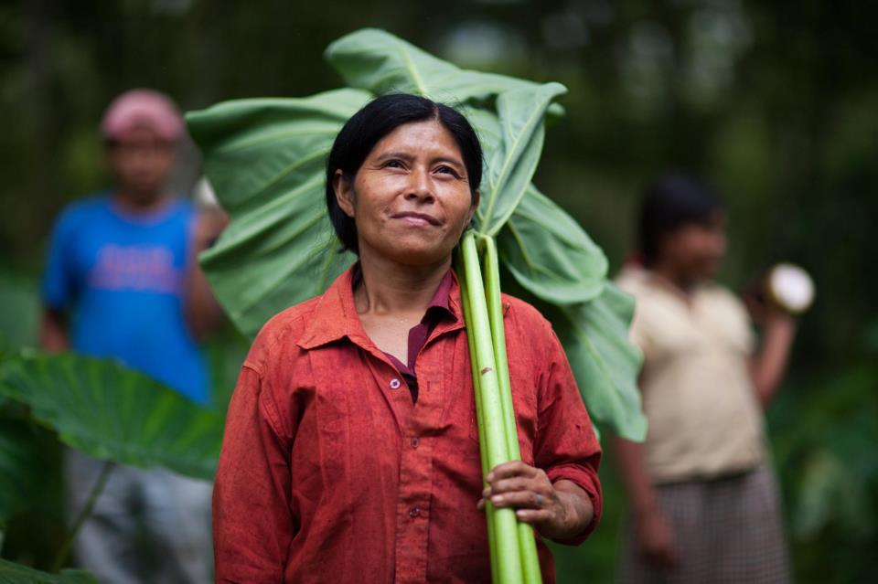
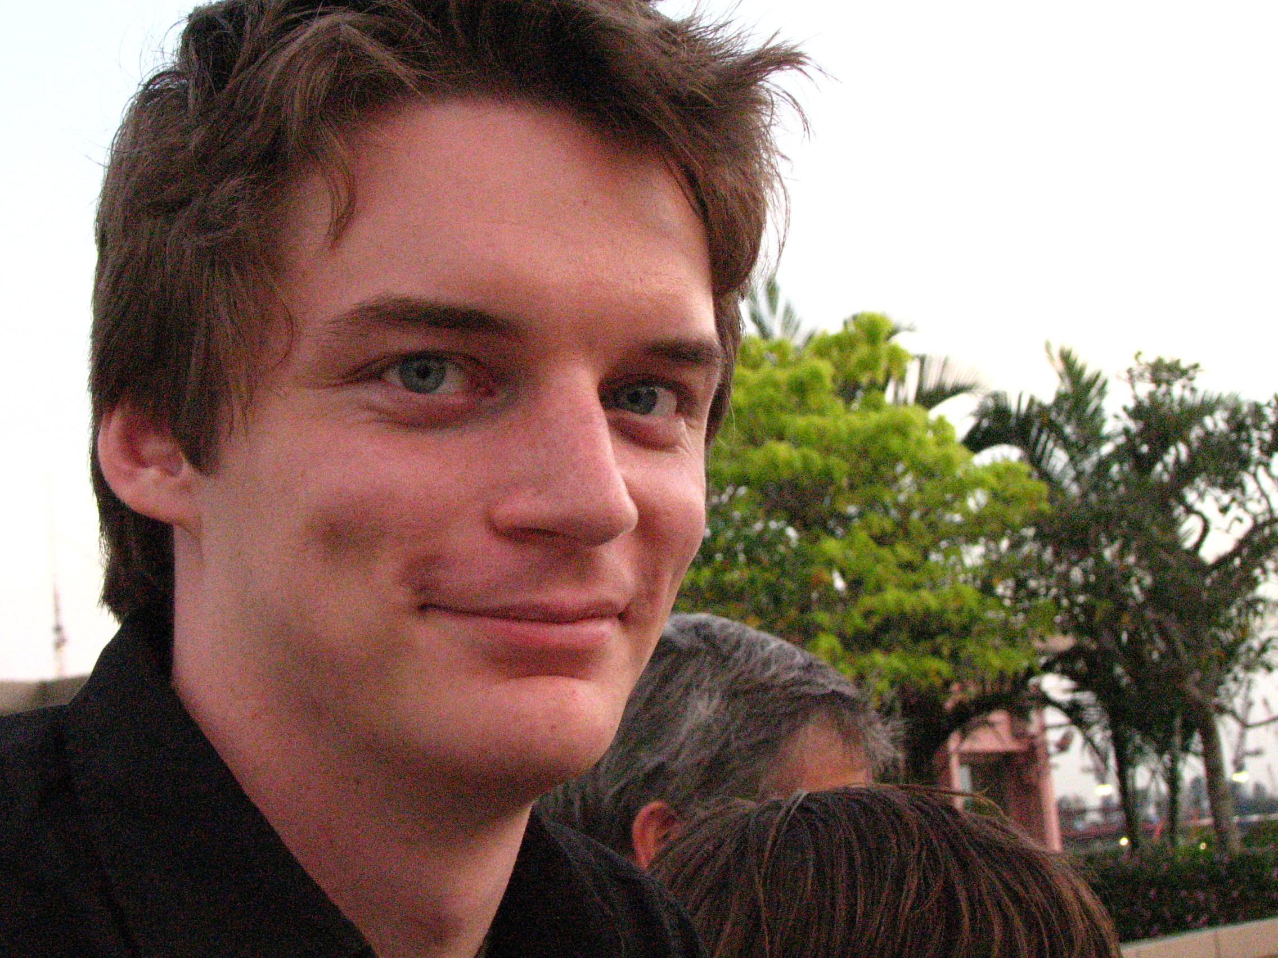

ခူး က စျေးကွက်နှင့်
IT အလုပ်လုပ်တယ္
6

Slide 4
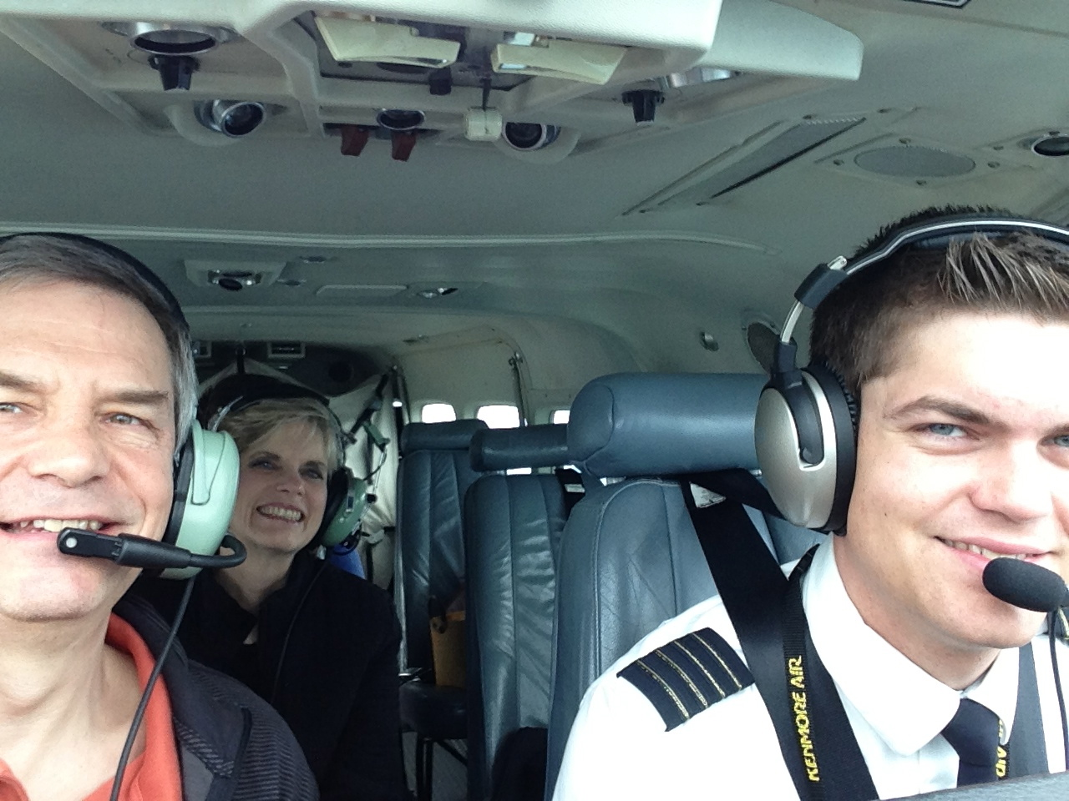
စတီဗင်က လေယာဉ်မောင်

Slide 5
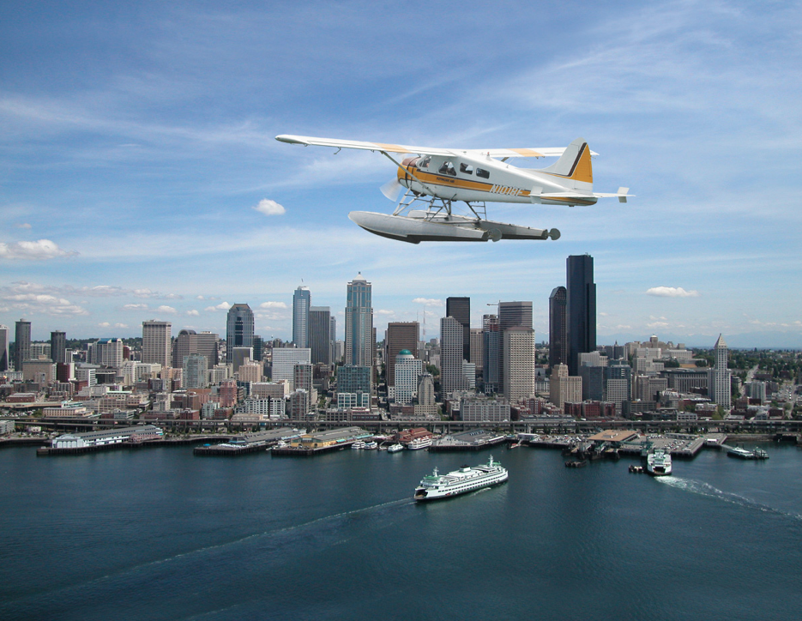
Stephen the Pilot

Slide 6
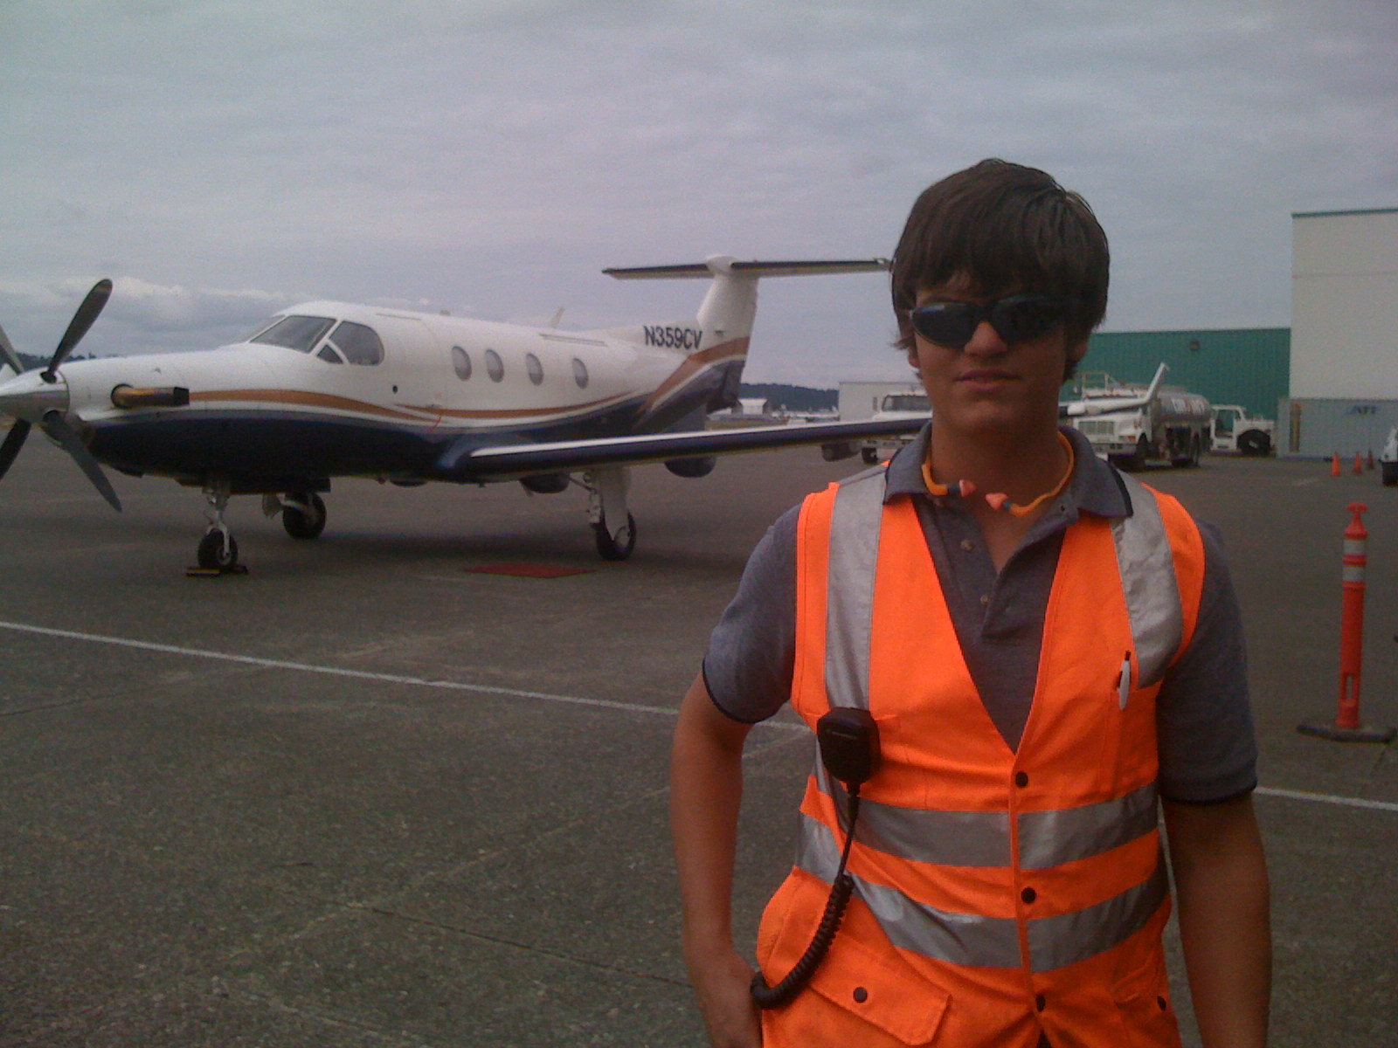
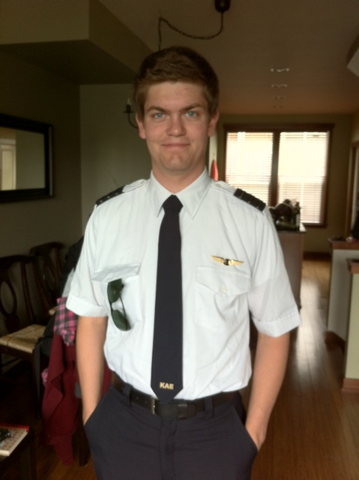
စတီဗင်က ဆီယက်တဲလ်၊ ဘိုးအင်း ဖီးမှာရှိတဲ့ ကင်မိုး လေကြောင်းလိုင်းနဲ့အတူ စတင် ပျံသန်းနေသည်
6

Slide 7
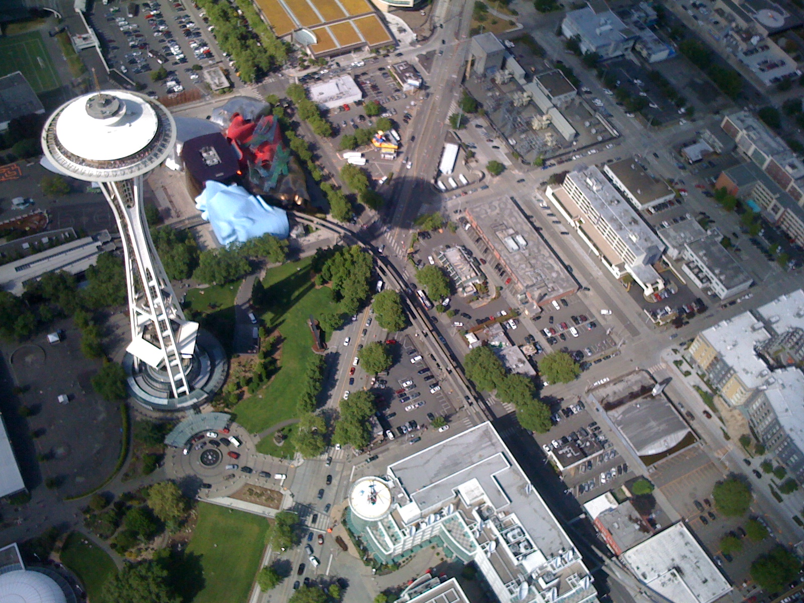
ဝေဟင်ထက်မှ ဆီယက်တဲလ်မြို့မြင်ကွင်း
၆

Slide 8
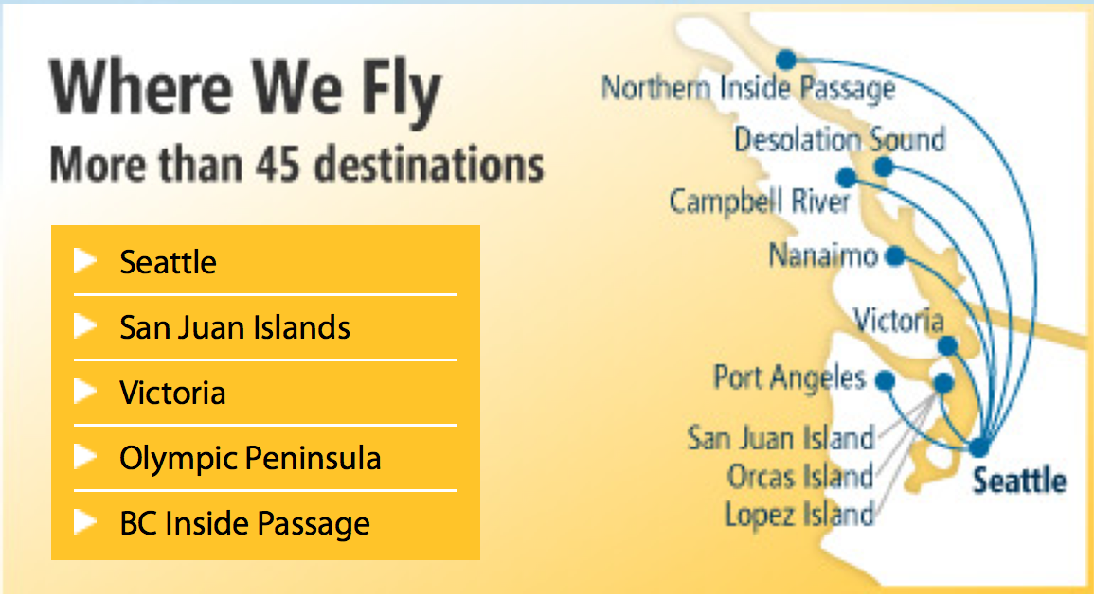
ကင်မိုလေကြောင်းလိုင်းဖြင့်ဆန်ကျူကျွန်းမှစတီဗင်ပျံသန်းရသောခရီးစဉ်များ
6

Slide 9
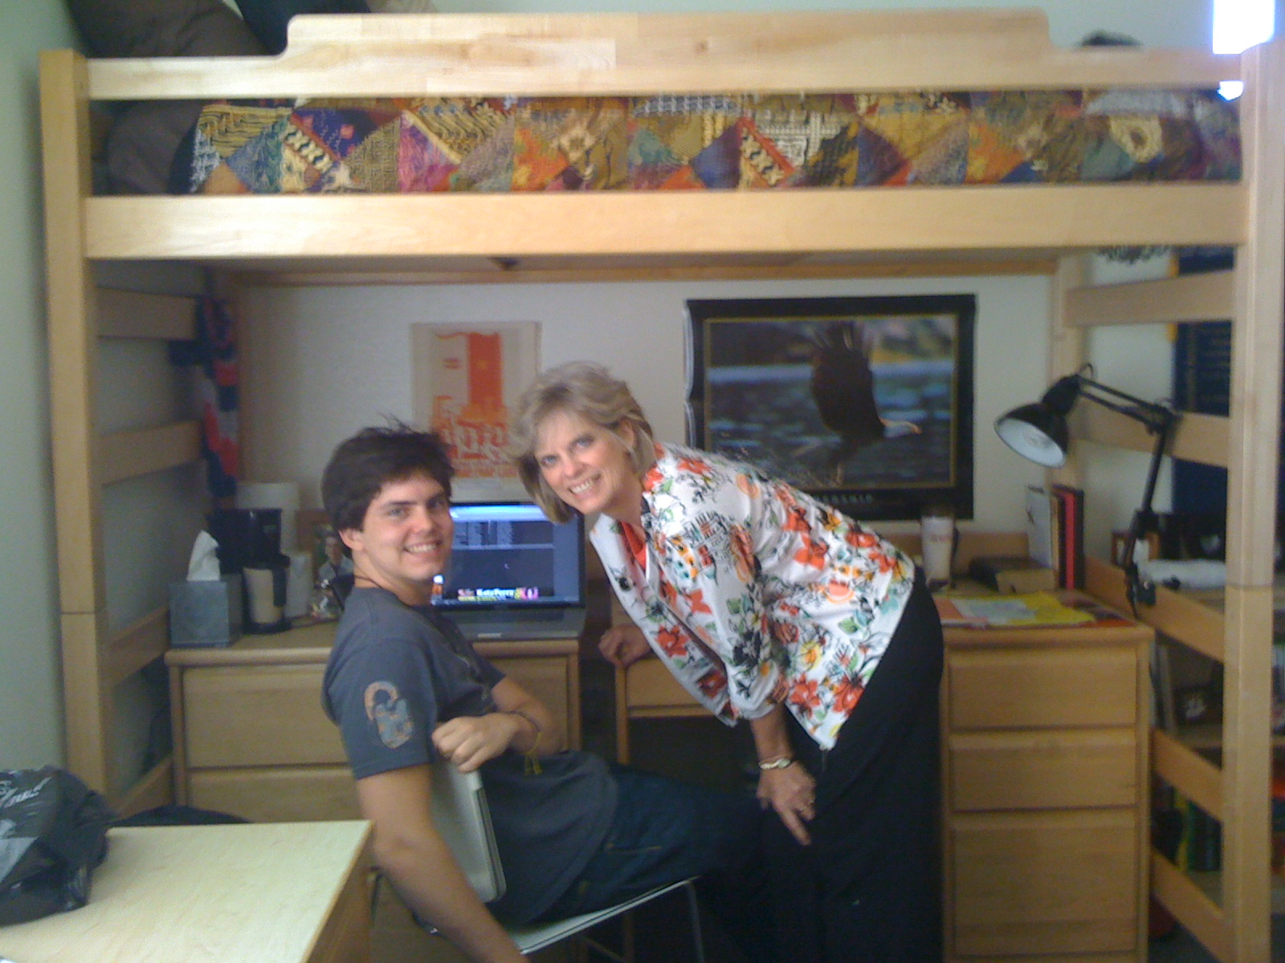
ဘိုင်အိုလာတက္ကသိုလ်၌ ဂျွန်

Slide 10
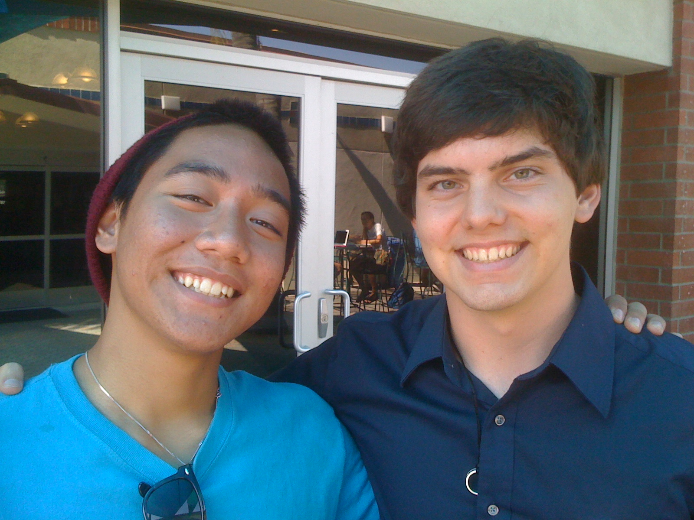
John at Biola University

Slide 11
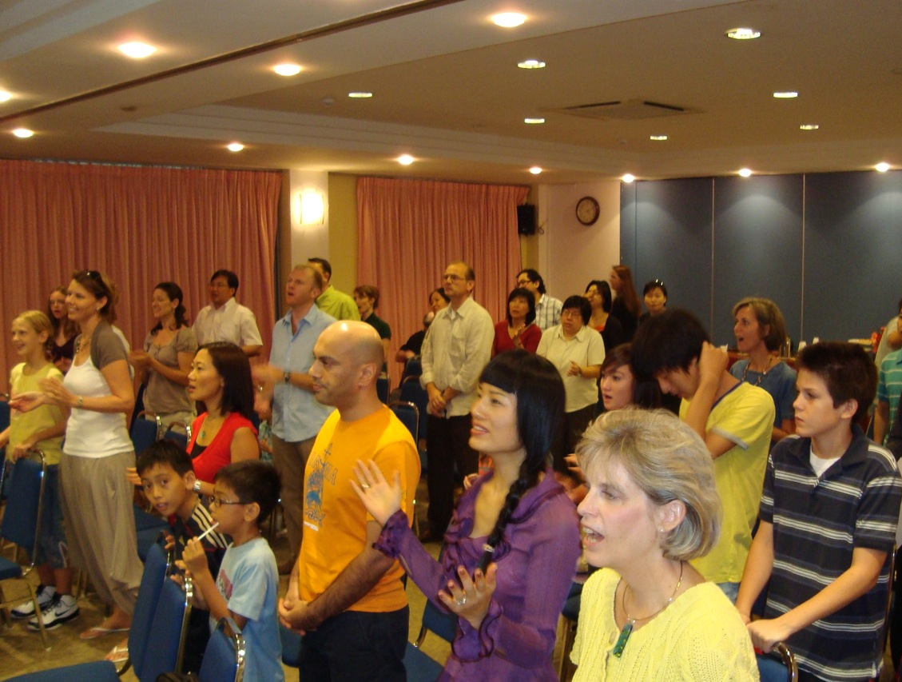

Our People
နိူင်ငံ၁၆နိူင်ငံမှ လူပေါင်း ၆၀

Slide 12
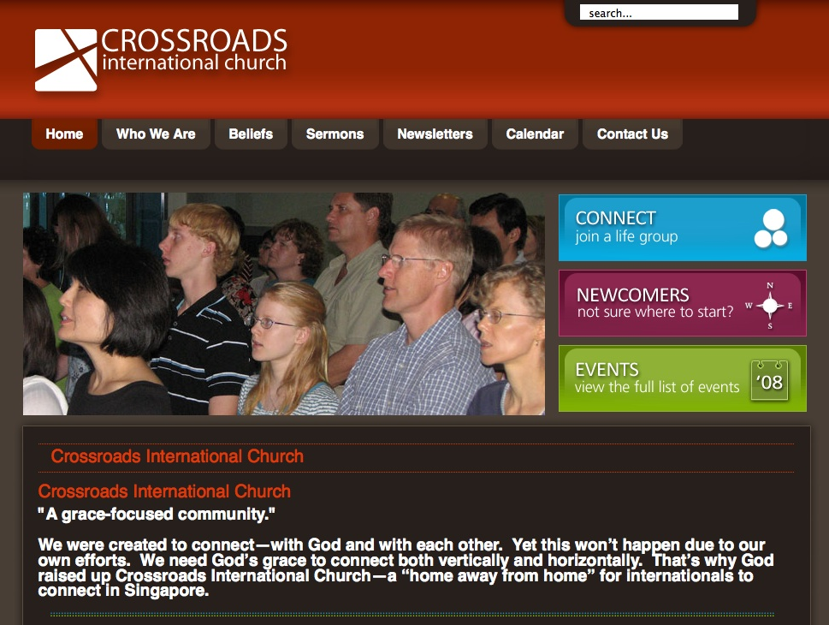


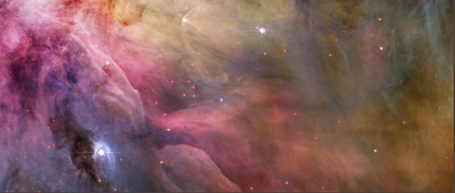



CICFamily.com

Slide 13

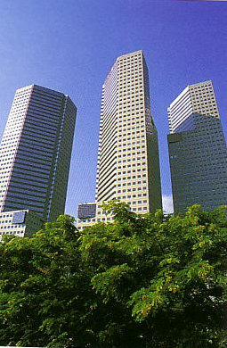
Our Goal: To Bridge the Gap!
ကျွန်ုပ်တို့၏ရည်ရွယ်ချက် ။ ။ကွာဟချက်ကို ချိတ်ဆက်ပေးရန် ၇

Slide 14
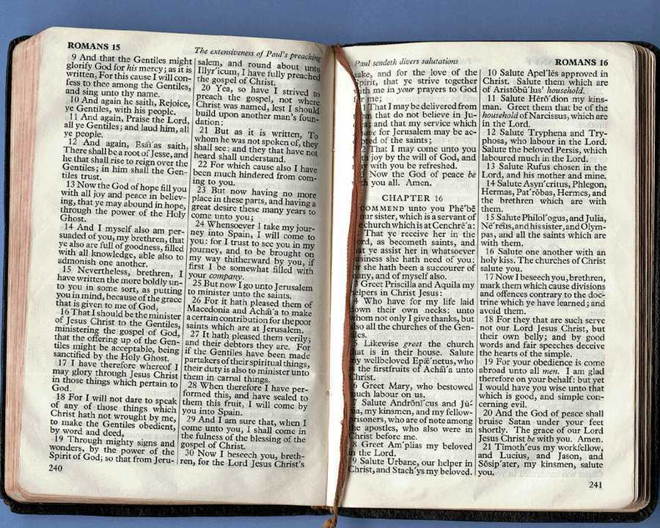
သင်ခန်းစာရေးသားဖော်ပြချက်
v
အနက်ဖွင့် တရားဟောချက်များကို ပြင်ဆင်ခြင်းနှင့်ဆိုင်သည့် အခြေခံအဆင့်များအတွက် လမ်းညွှန်ချက်မှာ -
  ဖွင့်ဆိုချက်ဆိုင်ရာ စိတ်ကူးကို ရရှိရန် မှန်ကန်သော ကျမ်းစာသား အနက်ဖွင့်ချက်
  တရားဟောချက်ဆိုင်ရာ စိတ်ကူးတစ်ခုကို ရှာခြင်း
  သတင်းစကားကို အကြမ်းဖျင်းဖော်ပြခြင်း,
  အထောက်အပံ့ပေးသည့် အရာများကို ဖြည့်စွက်ခြင်း (တိုက်တွန်းချက်များ, ပုံဥပမာများ, အရွေ့အပြောင်းများ, မိတ်ဆက်ခြင်း, နိဂုံးချုပ်ခြင်း, အစရှိသဖြင့်),
  လက်ဖြင့်ရေးသားခြင်း နှင့်
  အခြားပိုတိုတောင်းသည့် ဟောပြောချက်နှစ်ခုအပြင် တရားဒေသနာနှစ်ခုကို အမှန်တကယ် ဟောပြောခြင်းဖြင့် အဆုံးသတ်ခြင်း
  အရေးပါသော ရက်များနှင့် အထူး တရားဒေသနာများကို ဟောပြောခြင်း (ဇာတ်ကြောင်းအခြေပြု, ခေါင်းစဉ်အခြေပြု, အကျယ်တဝင့်ဟောပြောချက်, ဧဝံဂေလိဆိုင်ရာ, လက်ထပ်မင်္ဂလာနှင့် အသုဘ တရားဟောချက်များ)ကို ပုံမှန် သွန်သင်ထားသည်

Slide 15

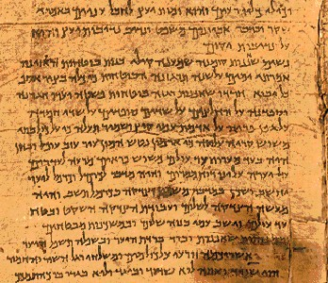
သင်ခန်းစာ၏ရည်ရွယ်ချက်များ
v
သင်ခန်းစာအပြီးတွင်ကျောင်းသားများ၏လုပ်ဆောင်နိူင်ခြင်း…
က. ဘာကိုပေးလဲနှင့် ဘာကြောင့်ထုတ်ဖော်ဟောပြောလဲ
ခ. Form exegetical and homiletical outlines
ဂ. နိဒါန်း၊ စာကိုယ်နှင့်နိဂုံး ကိုရှင်းပြရန်
ဃ.စကားပြောနှင့်တရားဟောခြင်း၌ယုံကြည်မှုရအောင်စတင်ပါ
င. ပုံဆွဲဖော်ပြခြင်း၏အကျိုးကိုကောက်နှုတ်ပြီးစုစည်းထားပါ
စ.အချက်အလက်များယူထားသောစာအုပ်မှစာမူကိုမှတ်ရန်
ဆ. ဒေသနာ၏ဆုံးဖြတ်မှုသည်နားထောင်သူများတိုးတက်ရန်
ဇ. ဟောပြောချက်(ဘာကို)လုပ်ရပ်၊ဦးတည်ချက်၊တစ်ဦးတည်
ပြောဆိုချက်၊ဧဝံဂေလိတရား၊ထိမ်းမြှားခြင်းနှင့်အသုဘတရား
ဟောချက်များ

Slide 16
တရားဟောချက်တစ်ခုအတွက် ရည်ရွယ်ချက်လေးခု
25
မှန်ကန်မှု
စိတ်ဝင်စားမှု
ရှင်းလင်းမှု
ဆက်စပ်မှုရှိခြင်း

Slide 17



သင်ခန်းစာအတွက် လိုအပ်ချက်များ
v
က။ စာဖတ်ခြင်း (၁၀%)

Slide 18
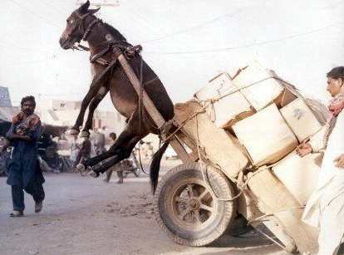
SBC သင်ခန်းစာအတွက် လိုအပ်ချက်များ
v
က။ စာဖတ်ခြင်း (၁၀%)
ခ။ ရုပ်ပုံနှင့် ဖော်ပြခြင်း (၅%)
ဂ။ ကြိုတင်ပြင်ဆင်ချက်များ (၃၀%)
ဃ။ ပါဝင်ဆောင်ရွက်ခြင်း (၅%)
င။ စကားပြောခြင်း (၅၀%)

Slide 19


တရားေဟာျခင္းအ တတ္ပညာ • BibleStudyDownloads.org
အခမဲ့အဘို့ဤတင်ပြချက်
Notes:
Preaching (pr)
Homiletics

Slide 20
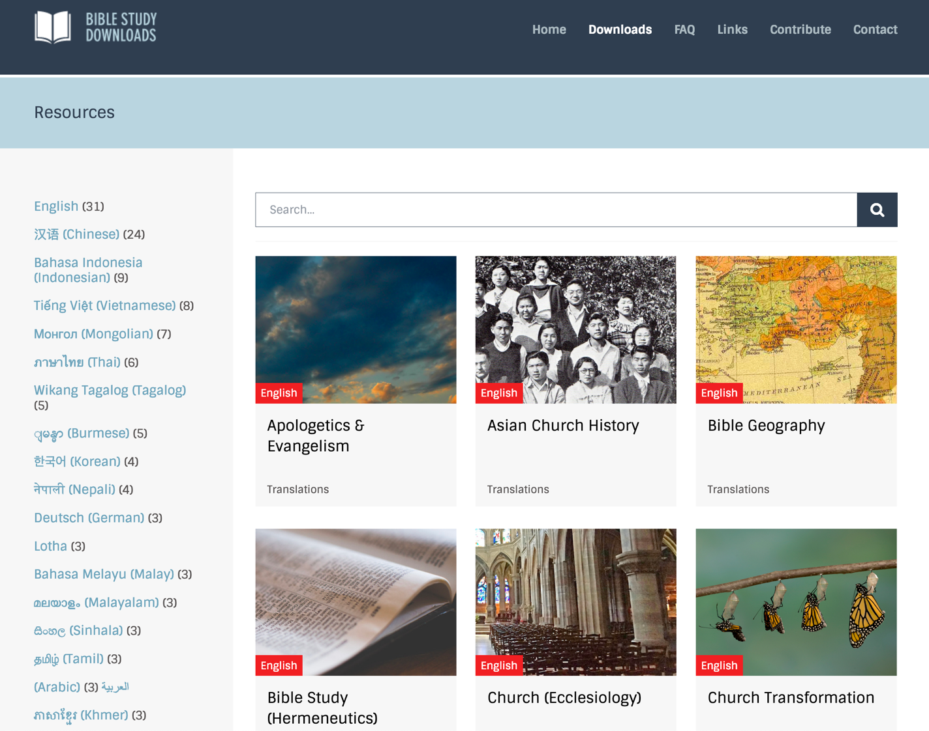
https://biblestudydownloads.org/resources/preaching/
7
Notes:
My seminary teaching has resulted in Bible teaching and study materials—mostly PowerPoint—in 54 languages! All a teacher needs to do is click on a file, and it downloads for free to teach any book of the Bible and many other subjects.

Slide 21
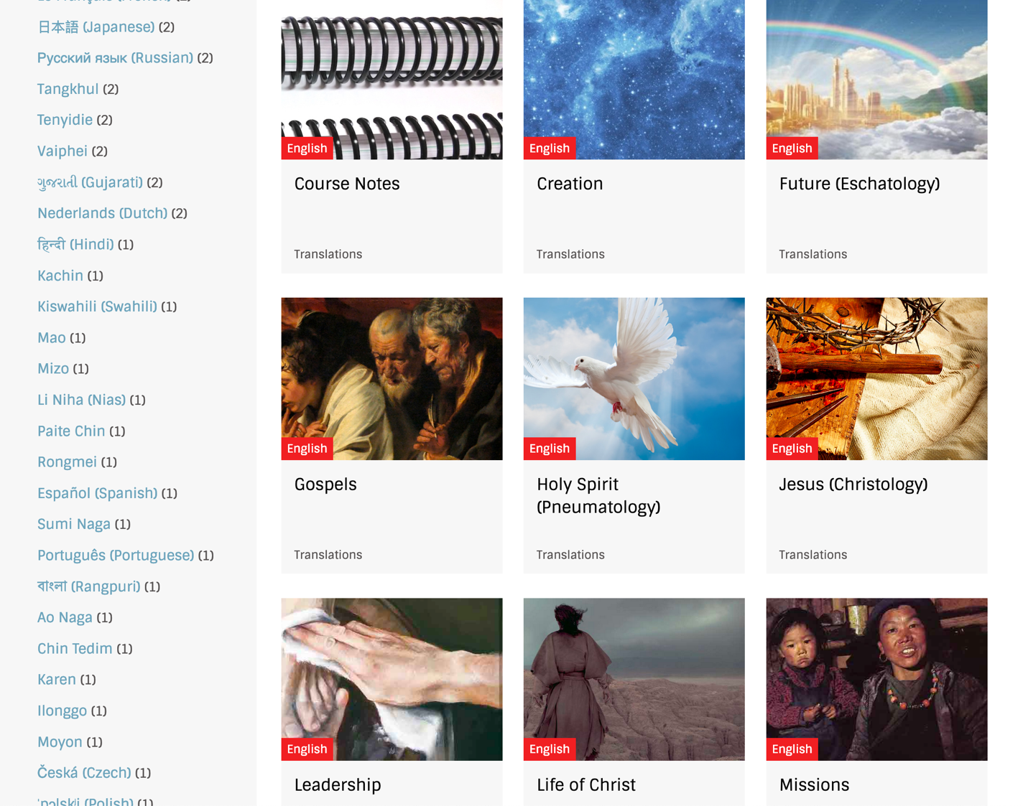
BibleStudyDownloads.org
7
https://biblestudydownloads.org/resources/preaching/
Notes:
My seminary teaching has resulted in Bible teaching and study materials—mostly PowerPoint—in 54 languages! All a teacher needs to do is click on a file, and it downloads for free to teach any book of the Bible and many other subjects.

Slide 22
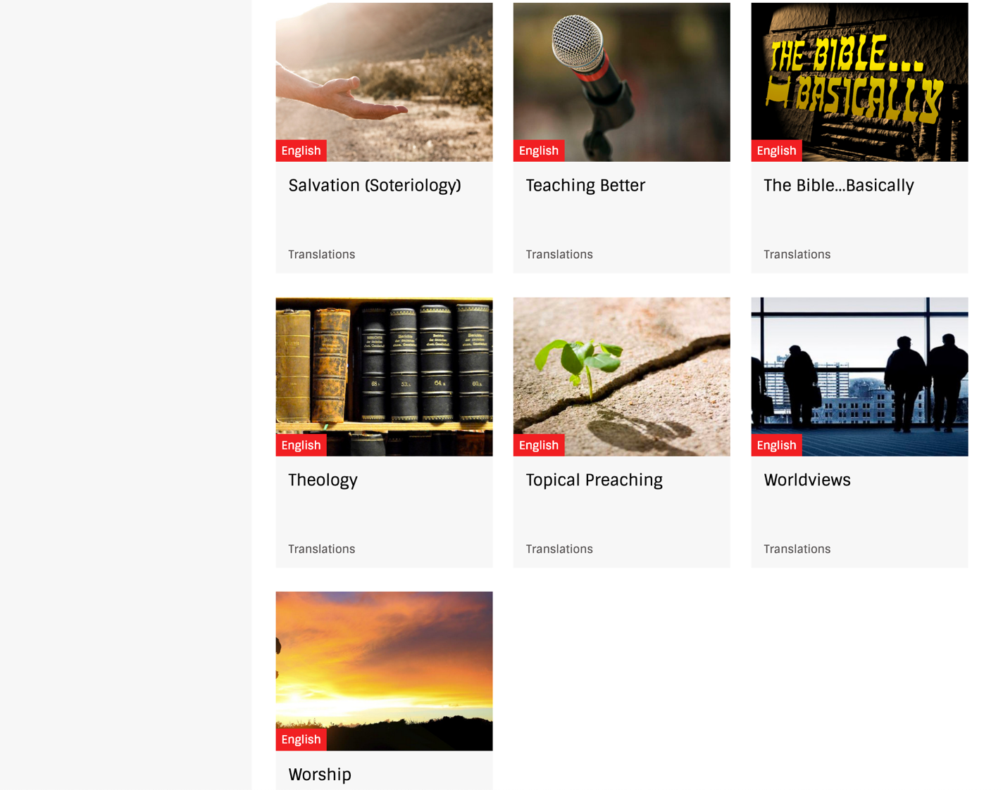
BibleStudyDownloads.org
7
https://biblestudydownloads.org/resources/preaching/
Notes:
My seminary teaching has resulted in Bible teaching and study materials—mostly PowerPoint—in 54 languages! All a teacher needs to do is click on a file, and it downloads for free to teach any book of the Bible and many other subjects.

Slide 23
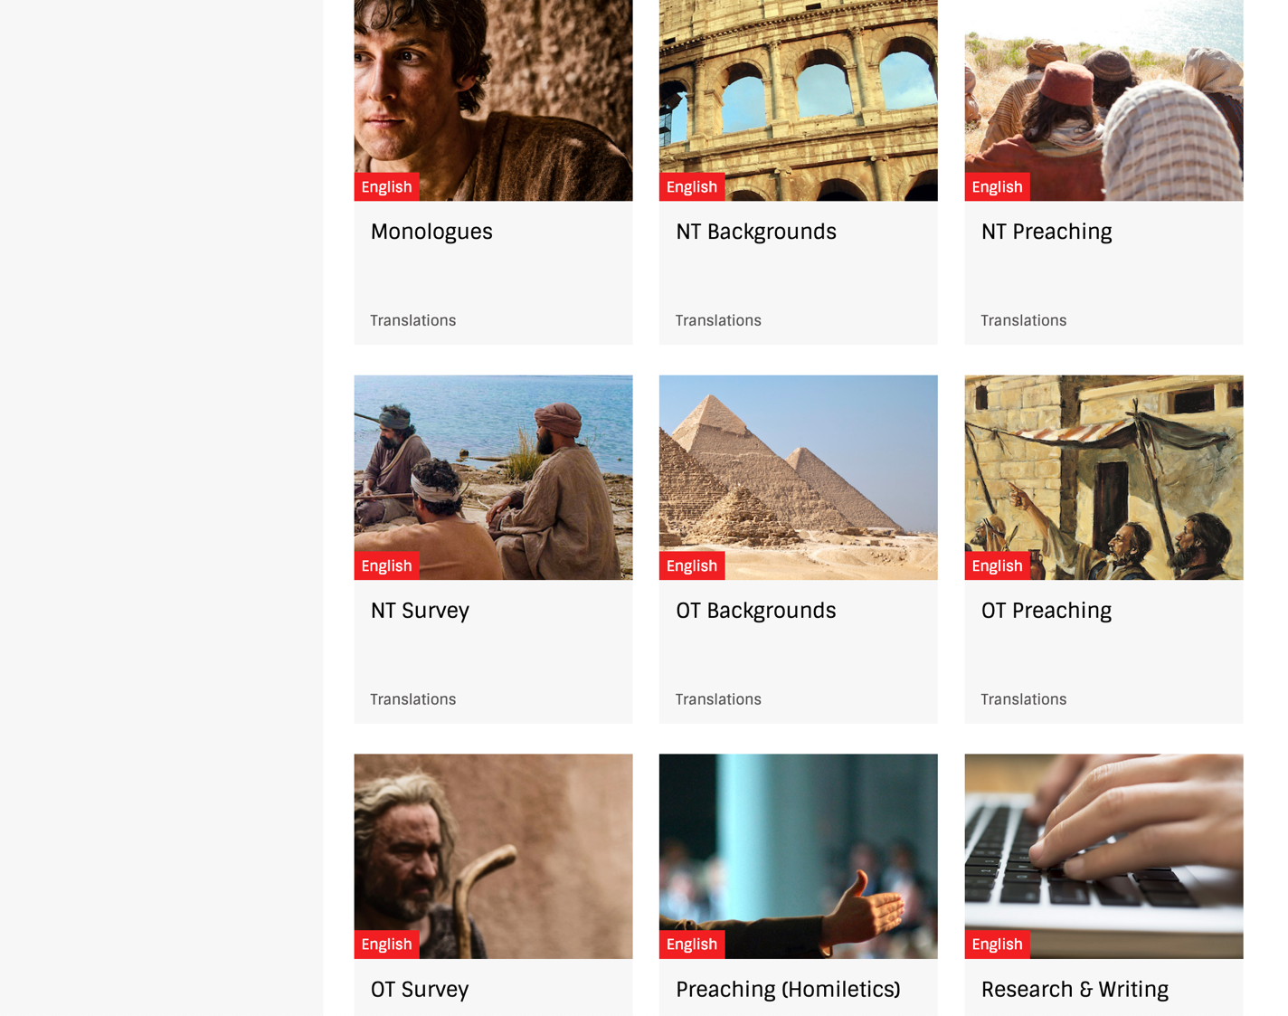
BibleStudyDownloads.org
7
https://biblestudydownloads.org/resources/preaching/
Notes:
My seminary teaching has resulted in Bible teaching and study materials—mostly PowerPoint—in 54 languages! All a teacher needs to do is click on a file, and it downloads for free to teach any book of the Bible and many other subjects.

Slide 24
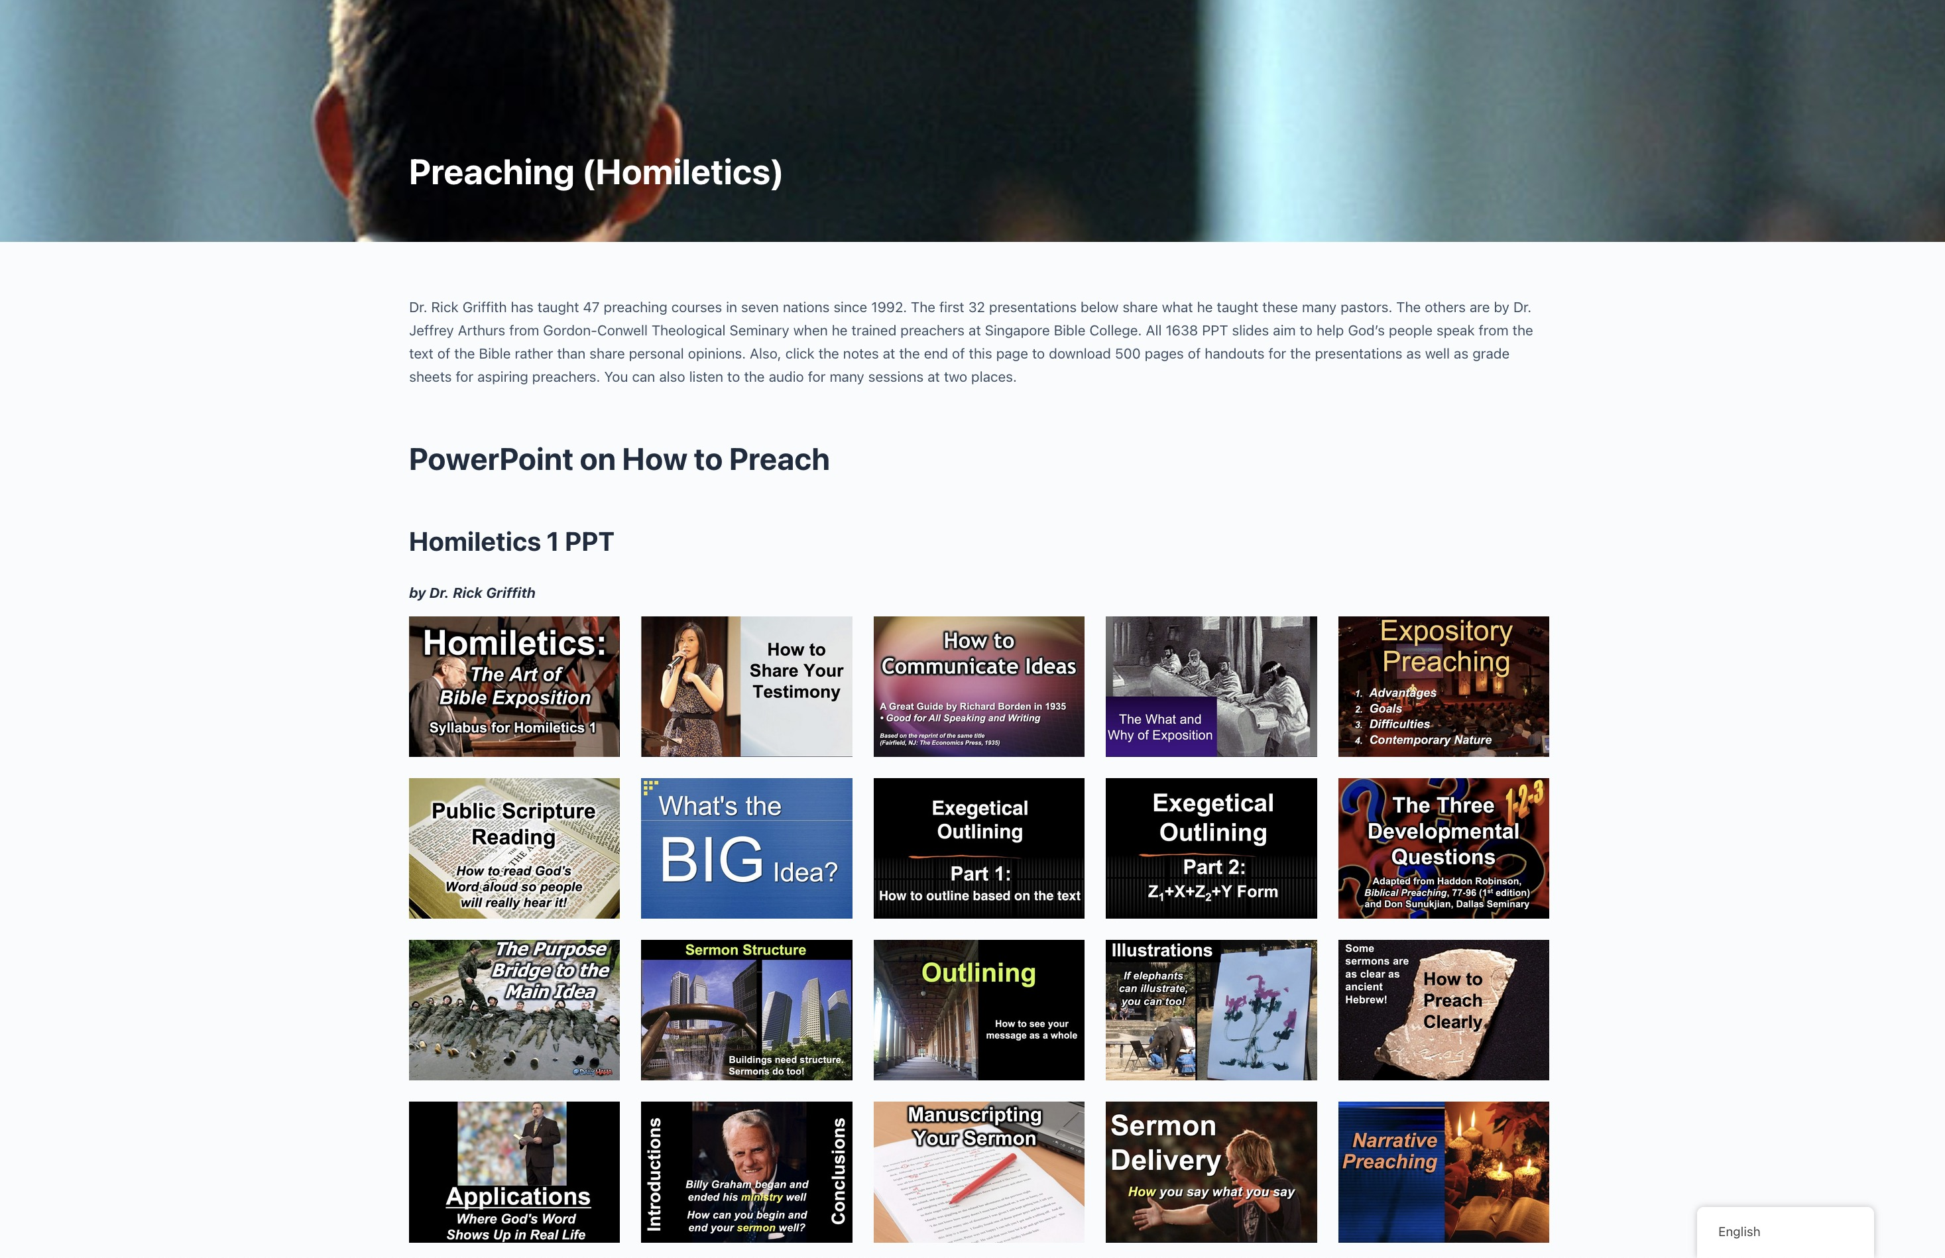
BibleStudyDownloads.org
7
English
https://biblestudydownloads.org/resources/preaching/
Notes:
My SBC teaching has resulted in Bible teaching and study materials—mostly PowerPoint—in 49 languages! All a teacher needs to do is to click on a file and it downloads for free to teach any book of the Bible and many other subjects.

Slide 25
BibleStudyDownloads.org
7
https://biblestudydownloads.org/resources/preaching/
Notes:
My SBC teaching has resulted in Bible teaching and study materials—mostly PowerPoint—in 49 languages! All a teacher needs to do is to click on a file and it downloads for free to teach any book of the Bible and many other subjects.

Slide 26
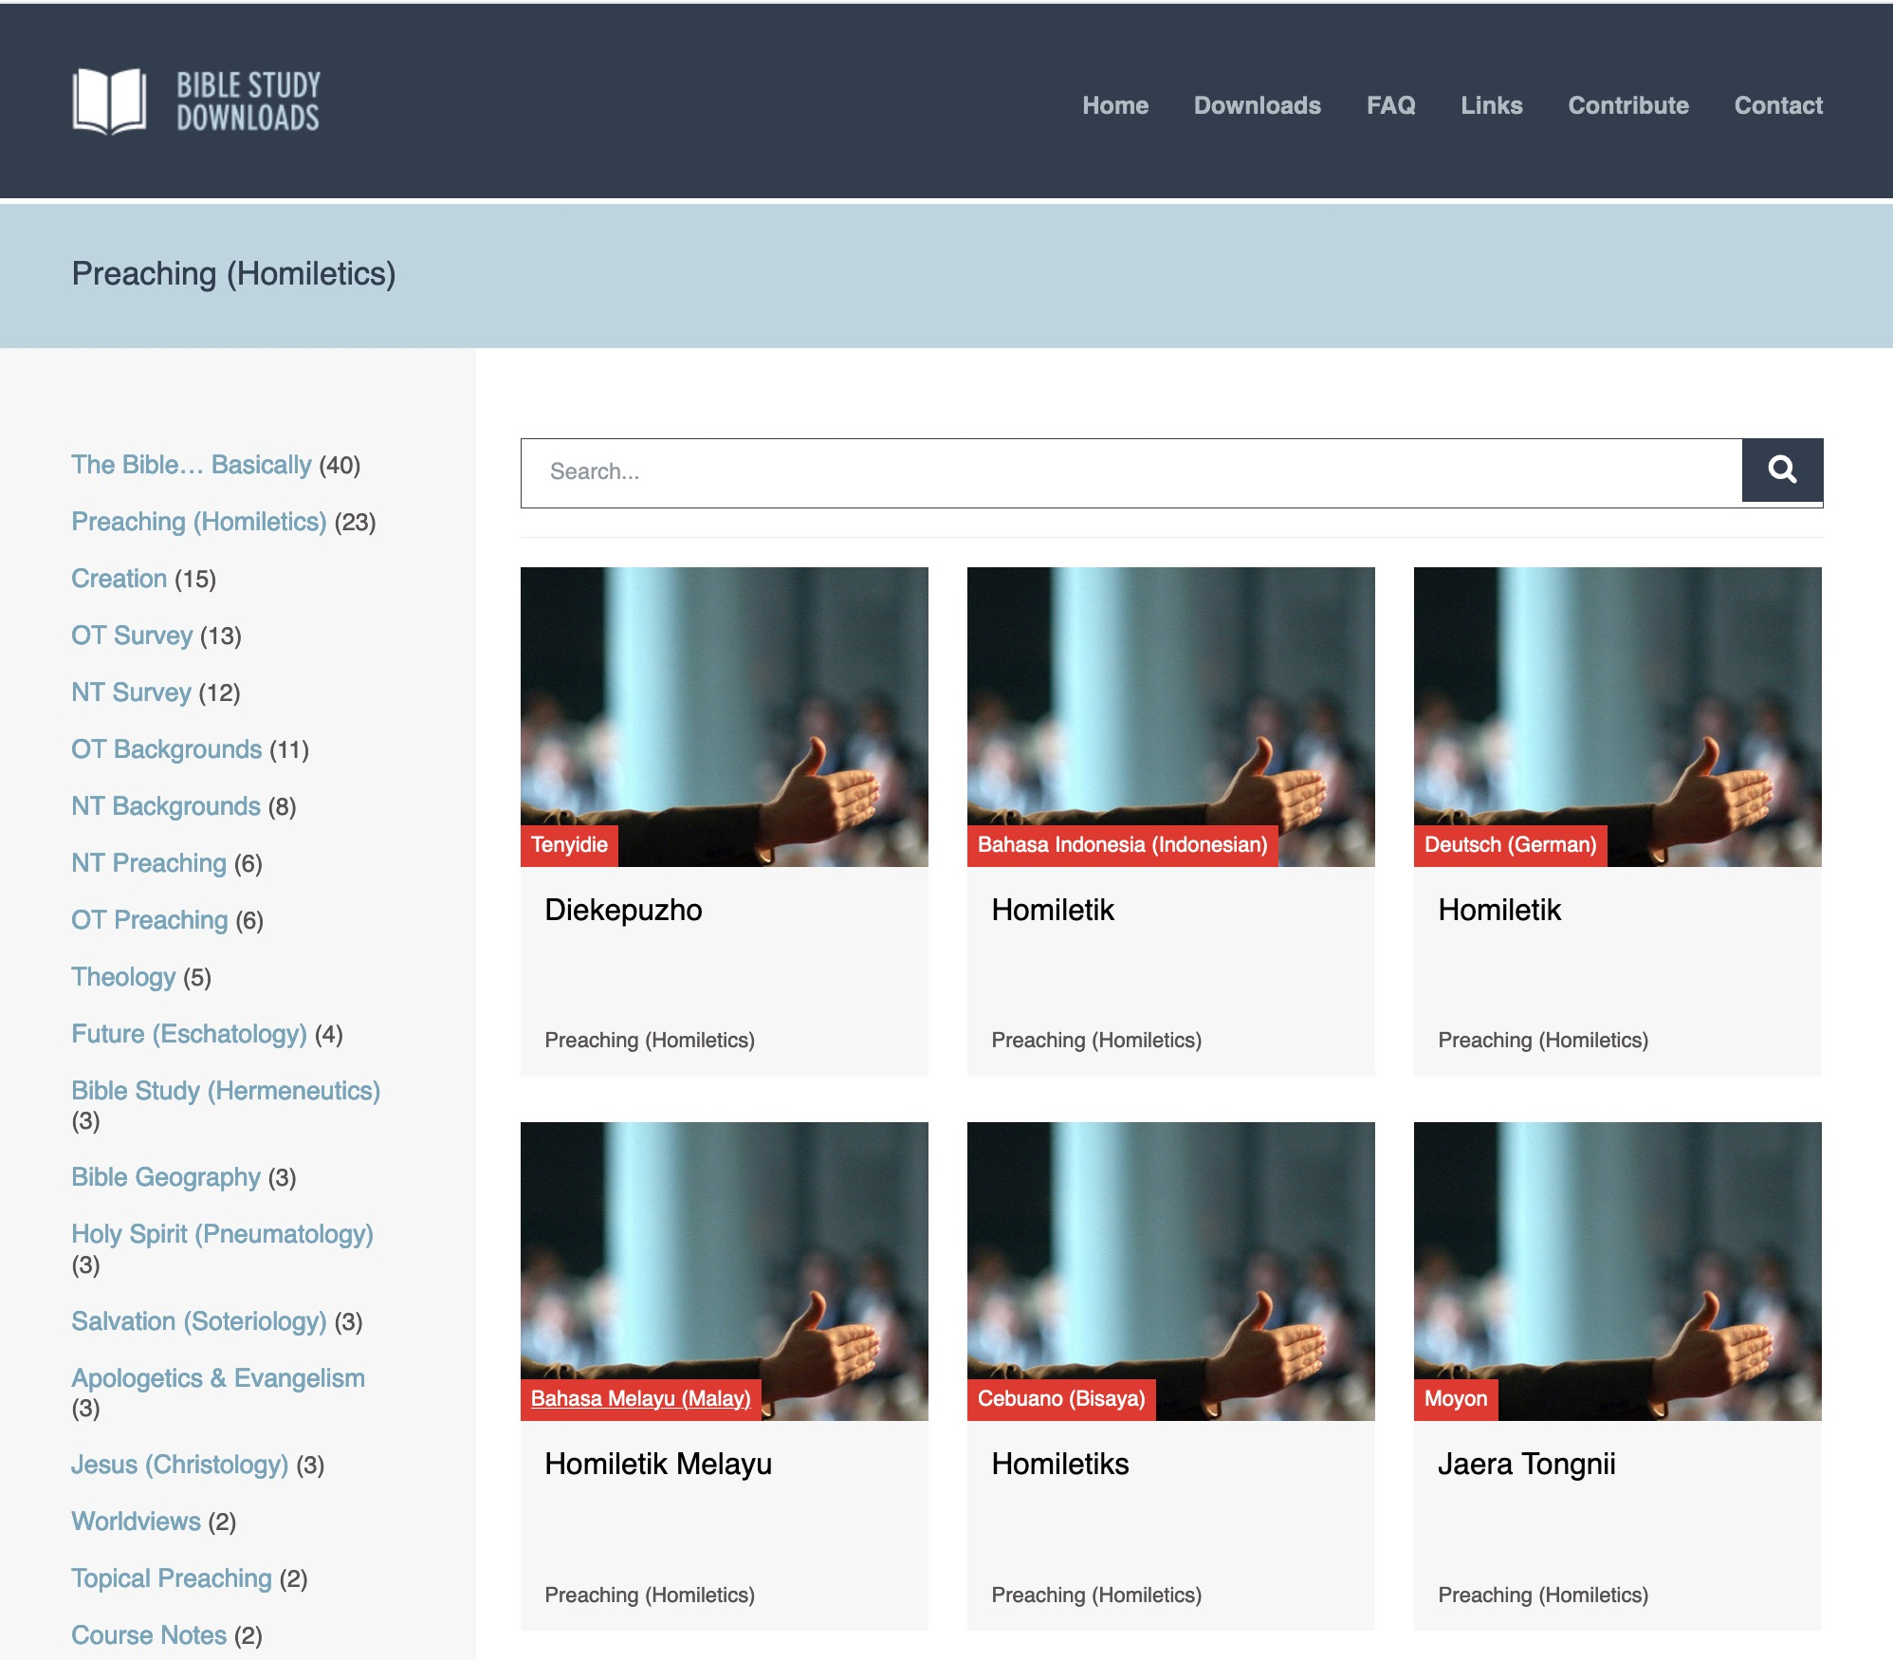
BibleStudyDownloads.org
7
Notes:
Here are 9 languages featured.

Slide 27
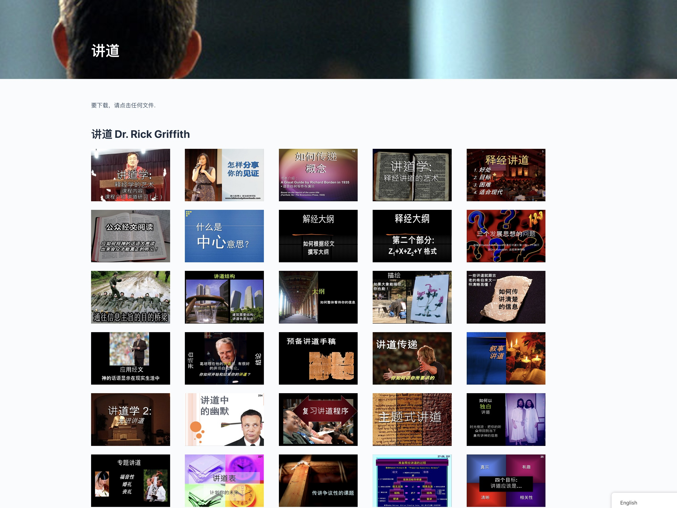
Chinese
7
Notes:
Chinese downloads include more than 37,000 slides as of Jan 2020.

Slide 28
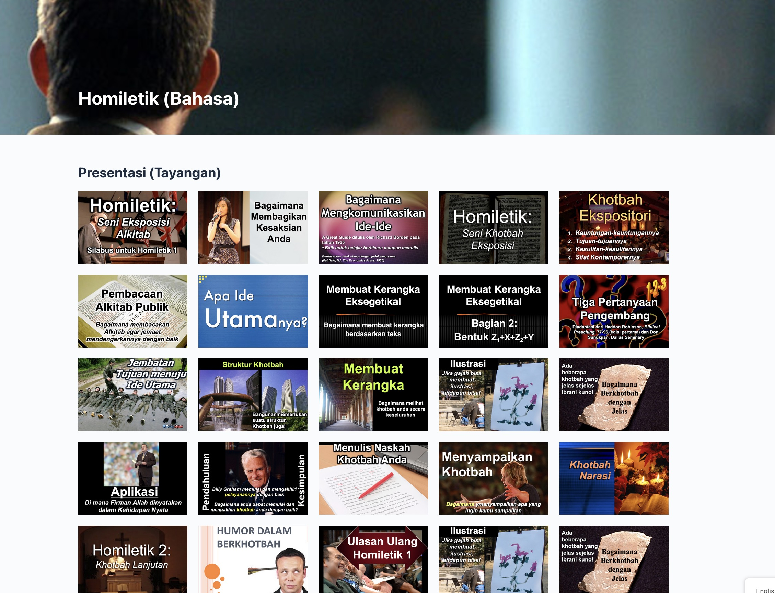
Indonesian
7
Notes:
Indonesian downloads include more than 14,000 slides as of Jan 2020.

Slide 29
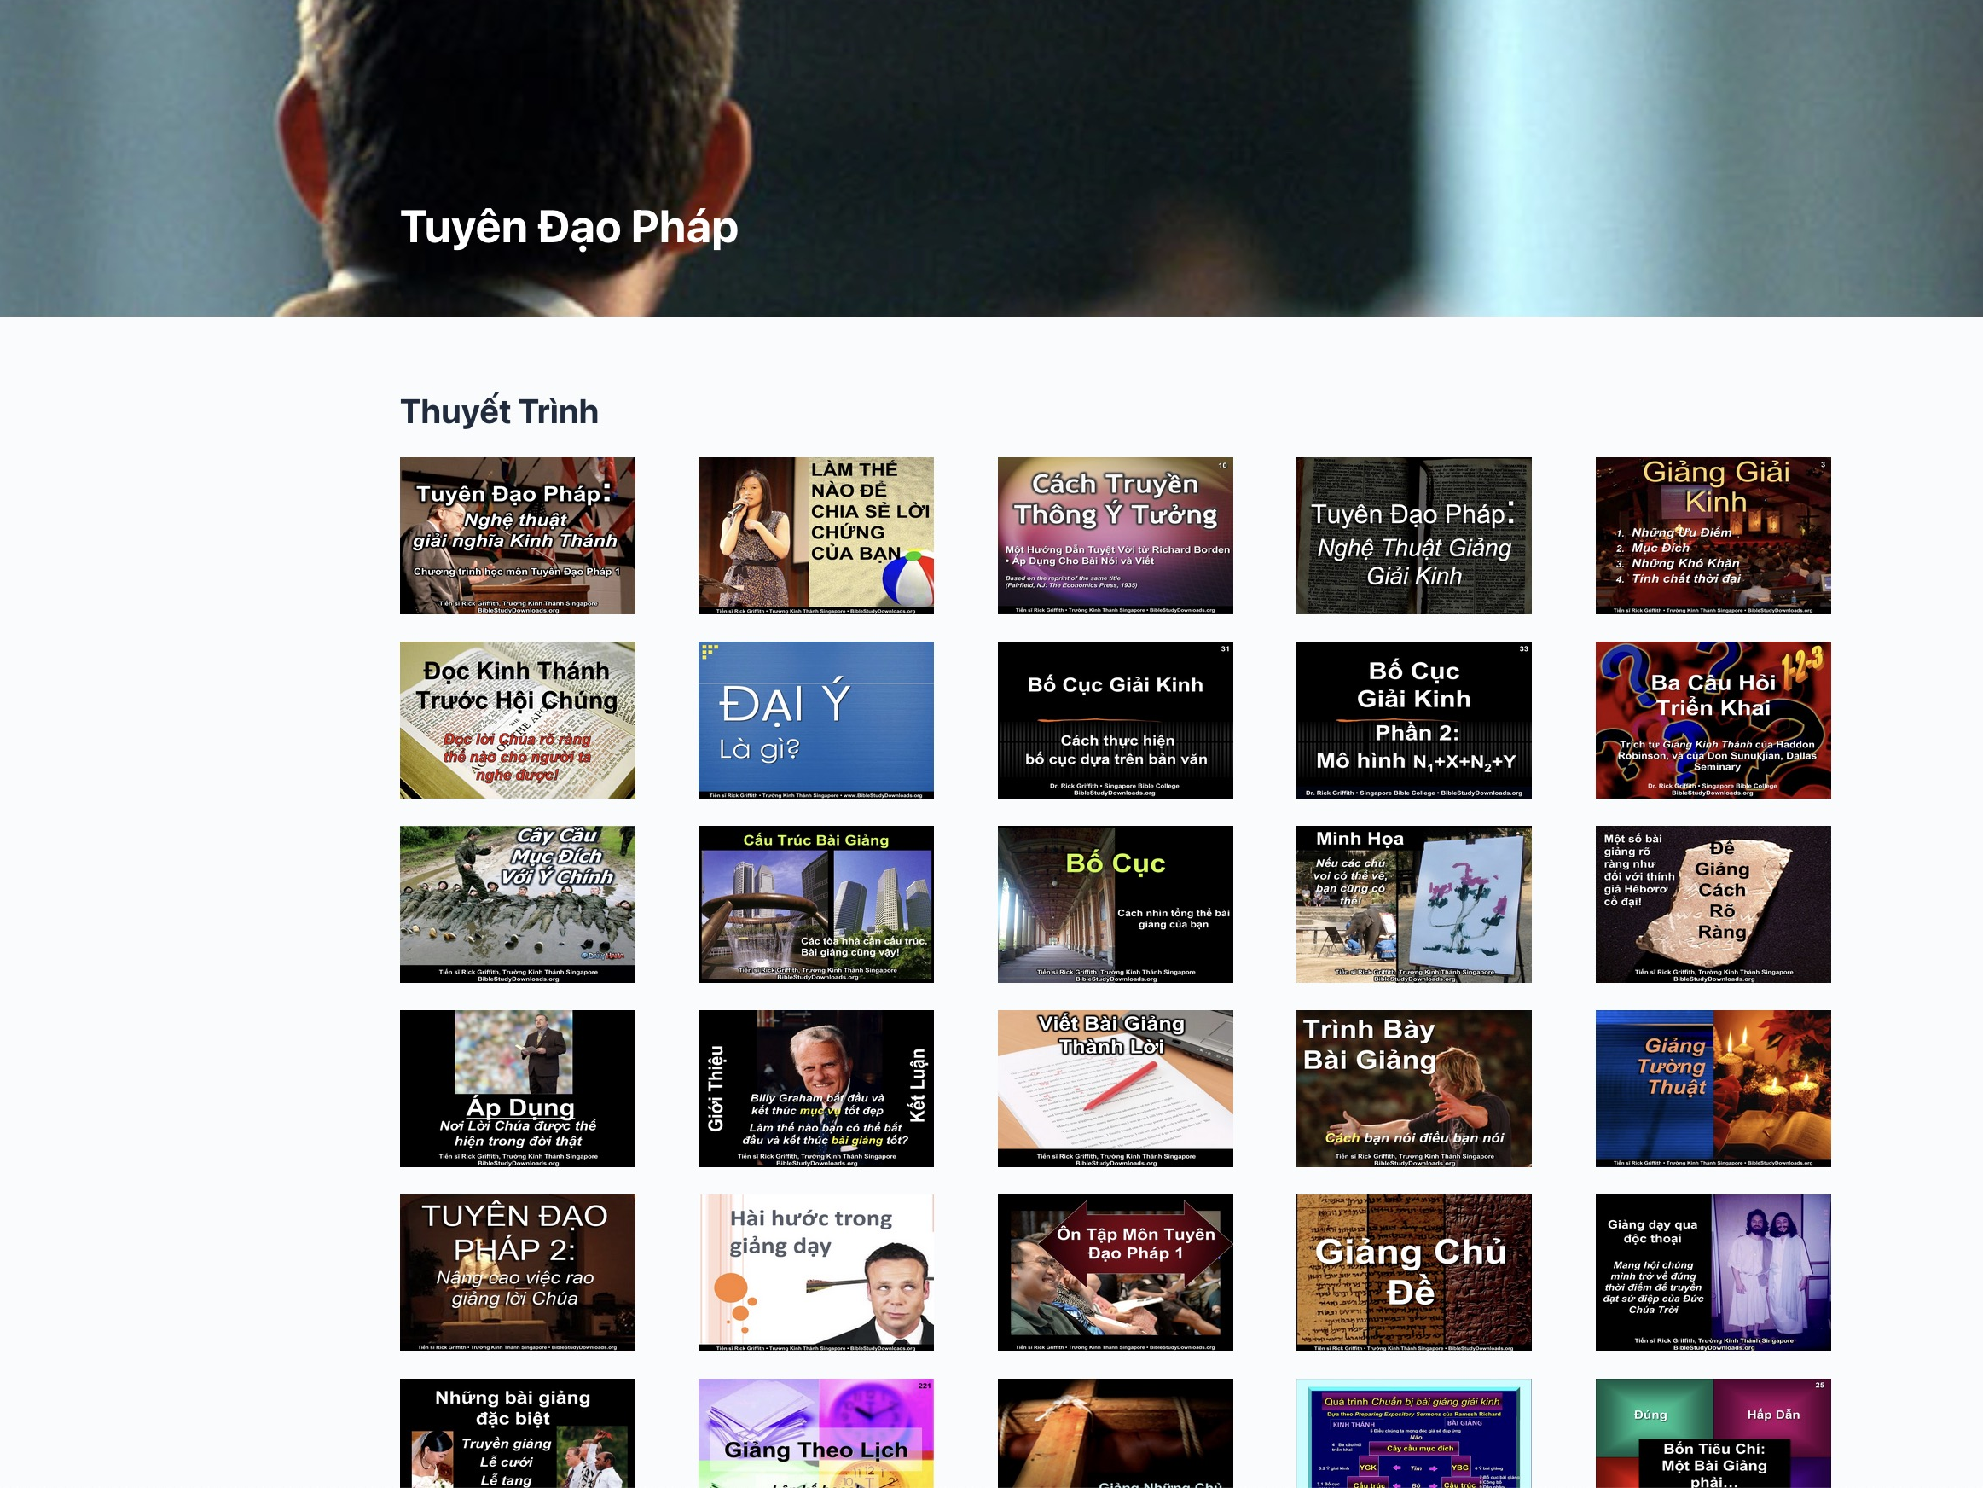
Vietnamese
7
Notes:
Vietnamese downloads include more than 8,000 slides as of Jan 2020.

Slide 30

ရေးသားရမည့် ကြိုတင်ပြင်ဆင်ချက် ၁၂ခု
vii
အဟောအပြောအတွက် ကြိုတင်ပြင်ဆင်ခြင်း

Slide 31
ဘာဖြစ်လို့ သက်သေခံချက်ဝေငှရတာလဲ
16
ကိုယ့်အကြောင်းပြောရပိုလွယ်။
သင်သည်အတွေ့ကြုံရှိသူဖြစ်တယ်။
ဧဝံဂေလိတရားအတွက်အခွင့်လမ်းဖြစ်။
Dr ရက္ခ္ ဂရီဖိတ္၊ စကၤပူဓမၼေကာလိပ္
www.biblestudydownloads.com

Slide 32
သက်သေခံချက်ဝေငှရန်အဆင့်ဆင့်
16
ဖလှယ်ခြင်း - ပြီးနောက်
သင့်ရဲ့အတွေးအခေါ်
တိကျတဲ့ပြောင်းလဲမှုများ
ထင်သာမြင်သာရှိပါစေ !
ဖလှယ်ခြင်း
အဖြစ်အပျက်ကိုဝေငှရန်
သင့်ယုံကြည်ချက်
ထင်သာမြင်သာရှိပါစေ!
ဖလှယ်ခြင်း - မတိုင်မှီ
သင့်ရဲ့အတွေးအခေါ်
သင်ရဲ့အပြုအမူ
ထင်သာမြင်သာရှိပါစေ !
စဉ်းစားရန် အကြောင်းအရာ တူညီချက်ကိုတစ်လျောက်လုံး သိမ်းထားပါ!

Slide 33
SBC
ဟောပြောသူများနှင့် ဝေဖန်သူများ
viii
July-Nov 12

Slide 34
Epistle Sermon Verses (15 min.)
B
ရောမ ၁၃း၈
အချင်းချင်းချစ်ခြင်းမေတ္တာ မှတပါး အဘယ်အကြွေးမျှမတင်စေနှင့်။
သူတပါးကို ချစ်သောသူသည် အကျင့်တရားနှင့်ပြည့်စုံပြီ။
ရောမ ၁၄း၂၂-၂၃
၂၂သင်သည်ယုံခြင်းရှိလျှင်ကိုယ်အလိုအလျောက်ဘုရားသခင့်ရှေ့၌ရှိစေလော့။ကိုယ်လက်ခံသောအမှုမှာကိုယ်ကိုမစစ်ကြောမစီရင်သောသူသည်မင်္ဂလာရှိ၏။၂၃ယုံမှာသောသူသည်စားလျှင်၊ယုံသောစိတ်မရှိဘဲစားသောကြောင့်အပြစ်စီရင်ခြင်းကိုခံရ၏။ယုံသောစိတ်မရှိဘဲကျင့်သမျှသောအကျင့်တို့သည် အပြစ်ရှိကြ၏။
ဂလာတိ ၆း၂
၂ထမ်းရွက်စရာဝန်ချင်းတို့ကိုအချင်းချင်းကူညီ၍ထမ်းရွက်သောအား
ဖြင့် ခရစ်တော်၏တရားကိုကျင့်ကြလော့။

Slide 35
Epistle Sermon Verses (15 min.)
B
ဧဖက် ၂း၁၀
၁၀အဘယ်ကြောင့်နည်းဟူမူကား၊ငါတို့သည်ကောင်းသောအကျင့်တို့ကိုကျင့်ရမည်အကြောင်း၊ယေရှုခရစ်၌ပြုပြင်၍ဖန်းဆင်းတော်မှုရာဖြစ်ကြ၏။ထိုကောင်းသောအကျင့်တို့၌ငါတို့သည်ကျင်လည်ရမည်အကြောင်း၊ဘုရားသခင်သည်ငါတို့ကိုပြင်ဆင်တော်မူနှင့်ပြီ။
ဧဖက် ၄း၂၆-၂၇
၂၆အမျက်ထွက်ရာတွင်အပြစ်မရှိစေနှင့်။၂၇အမျက်မပြေဘဲနေမဝင်စေနှင့်။မာရ်
နတ်ကိုအခွင့်မပေးကြနှင့်။
ဧဖက် ၄း၂၈
၂၈ခိုးတတ်သောသည်နောက်တဖန်မခိုးဘဲ၊ဆင်းရဲသောသူအားပေးကမ်းဝေငှ
ရန် ရှိစေခြင်းငှါ၊ မိမိလက်နှင့်ကောင်းသောအလုပ်ကိုလုပ်ဆောင်အားထုတ်စေ။
ဧဖက် ၄း၂၉
၂၉ညစ်ညူးသောစကားတခွန်းကိုမျှသင်တို့နှုတ်ထဲကမထွက်စေနှင့်။ကြားနားသောသူတို့၏အကျိုးကိုပြုစုစေခြင်းငှါ၊တည်ဆောက်စရာဘို့ကောင်းသောစကားကို သာသုံးဆောင်ကြလော့။

Slide 36
Epistle Sermon Verses (15 min.)
B
ဧဖက် ၆း၄
၄ အဘတို့၊ကိုယ်သားသမီးကိုစိတ်ဆိုးစေခြင်းငှါမပြုကြနှင့်။သခင်ဘုရား၏ အလိုတော်နှင့်ညီသောဆုံးမသွန်သင်ခြင်းကိုပြုလျက်ကျွေးမွေးကြလော့။
ဖိလိပ္ပိ၂း၁၃
၁၃ အကြောင်းမူကား၊သင်တို့သည်အလိုရှိစေခြင်းငှါ၎င်း၊အကျင့်ကျင့်စေ
ခြင်းငှါ၎င်း၊သင်တို့အထဲ၌စေတနာတော်အားဖြင့်ပြုပြင်တော်မူသောသူ
ကားဘုရားသခင်ပေတည်း။
ဖိလိပ္ပိ၂း၁၄
၁၄ သင်တို့သည်ပြုလေသမျှတို့၌ပြည်တမ်းခြင်း၊ငြင်းခုံခြင်းမရှိဘဲပြုကြ
လော့။
ကော ၂း၈-၉
၈ ခရစ်တော်၏တရားကိုမလိုက်၊လူအဆက်ဆက်ခံသောနည်းဥပဒေနှင့်
လောကီတရားနုကိုလိုက်၍၊လောကီပညာနှင့်အချည်းနှီးသောပရိယာယ်
အားဖြင့်သင်တို့ကိုအဘယ်သူမျှမလုယူမဖျက်ဆီးစေခြင်းငှါသတိုပြုကြလော့။
9 အကြောင်းမူကား၊ ဘုရားသခင်၏ ဇာတိအဖြစ်တော်၏ ပြည့်စုံခြင်းအပေါင်းသည် ခရစ်တော်၌ ကိုယ်ထင်ရှား၍ ကျိန်းဝပ်တော်မူ၏။

Slide 37
Epistle Sermon Verses (15 min.)
B
၁ တိ ၂း၁၁-၁၂
၁၁ မိန်းမသည် အုပ်စိုးခြင်းကိုအစဉ်ဝန်ခံ၍တျတ်ဆိတ်စွာသင်စေ။
၁၂မိန်းမသည်ဆုံးမသြဝါဒပေးခြင်း၊ယောကျာ်းကိုအစိုးတရပြုစေခြင်းအခွင့်ကိုငါမပေး ။သူသည်တိတ်ဆိတ်စွာနေအပ်၏။
၁ တိ ၅း၂၂
၂၂ အဘယ်သူ၏အပေါ်၌ လက်ကို အလျှင်တဆောမတင်နှင့်။ သူတပါးအ
ပြစ်၌ မဆက်ဆံနှင့်။ ကိုယ်ကိုကိုယ် စင်ကြယ်စေလော့။
တိတု ၃း၉
၉မိုက်မဲသောပုစ္ဆာအမေးတို့ကို၎င်း၊ဆွေစဉ်မျိုးဆက်စာရင်းတို့ကို၎င်း၊
ပညတ်တရားကြောင့် ရန်တွေ့ခြင်း၊ တိုက်လှန်ခြင်းတို့ကို၎င်း ရှောင်လော့။ အ
ကြောင်းမူကား၊ ထိုအရာတို့သည် အကျိုးမရှိ၊ အချည်းနှီးသက်သက် ဖြစ်ကြ၏။
ဟေဗြဲ ၃း၁၃
၁၃ဒုစရိုက်၏လှည့်ဖြားခြင်းအားဖြင့် သင်တို့စိတ်နှလုံး မခိုင်မာစေခြင်းငှါ၊ ယနေ့ဟူ၍ ခေါ်ဝေါ်သောအချိန်၊ နေ့တိုင်းအစဉ် အချင်းချင်း တယောက်ကိုတယောက် တိုက်တွန်းနှိုးဆော်ကြလော့။

Slide 38
Epistle Sermon Verses (15 min.)
B
ဟေဗြဲ ၁၃း၂
၂အချို့သောသူတို့သည်ဧည့်သည်ဝတ်ကိုပြုသည်တွင်၊ကောင်းကင်တမန်တို့ကိုအမှတ်တမဲ့ဧည့်ခံကြပြီ။
၁ပေ၂း၂
၂ ကယ်တင်ခြင်းအလို့ငှါနှုတ်ကပတ်တရား၏နို့စစ်အားဖြင့်ကြီးပွားမည်အ
ကြောင်း၊ဘွားစသောသူငယ်ကဲ့သို့၊ထိုတရားနို့ကိုအလွန်လိုချင်သောစိတ်ရှိကြလော့။
၁ပေ ၃း၇
၇ထိုနည်းတူ၊ယောက်ျားတို့၊ဆုတောင်းခြင်းအမှု၌အဆီးအတားမရှိစေခြင်းငှါ အသက်ရှင်ခြင်းကျေးဇူးတော်ကိုဆက်ဆံ၍အမွေခံရသောသူချင်းကဲ့သို့၊သတိပညာနှင့်လျော်စွာကိုယ်ခင်းပွန်းနှင့်အတူနေ၍၊အားနည်းသောသူကိုပြုသင့် သည်အတိုင်းသူ့ကိုစောင့်မပြုစုကြလော့။
၂ ပေ ၃း၃
၃ရှေ့ဦးစွာသိမှတ်အပ်သောအရာဟူမူကား၊နောက်ဆုံးသောကာလ၌ပြက်ရယ် ပြုတတ်သောသူတို့သည်၊ မိမိတို့တပ်မက်ခြင်းအတိုင်းကျင့်နေ၍၊-

Slide 39
ကျေးဇူးပြု၍ဒီနှစ်ခုကိုခွင့်ပြုပါ
၁၅ မိနစ်တရားဟောချက်များ…
ix
တရားမဟောမီ တစ်ရက်အလိုတွင်…
ဒေသနာကိုအကြမ်းသတ်မှတ်ချက် ၇-၈(သို့)၁၁-၁၂
အကြမ်းသတ်မှတ်ချက်ကို ပါဝါပျွိုင့် (lides) လုပ်ထားရန်
ဒေသနာအကြမ်းကို အားလုံးအတွက် မိတ္တူကူးထားပါ
ရှင်းပြရန်အတွက် ဖွင့်ဆိုချက်များကို လက်ဖြင့်ရေးပါ
တရားဟောသည့်နေ့…
ဒေသနာကို အသံဖမ်းထားပါ
တရားဟောပြီးနောက် နှစ်ရက်အတွင်း…
ဒေသနာဖြင့် ကိုယ့်ကိုယ်ကို အကဲဖြတ်ပါ(p. 104)

Slide 40
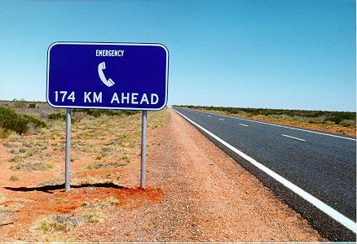
သင့်ရဲ့ ကြိုတင်ပြင်ဆင်ချက် မရှင်းလင်းဖြစ်နေပါသလား
အကူအညီတောင်းပါ

Slide 41
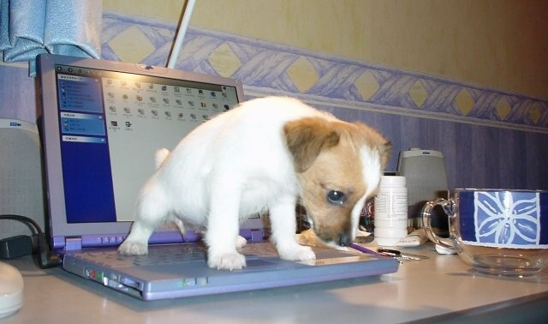
ကျေးဇူးပြု၍ ကြိုတင်ပြင်ဆင်ချက်များကို ကွန်ပြူတာဖြင့်ရေးပါ
အာမခံချက်အပါအဝင်ဝယ်ပါ!

Slide 42
အခြားအကြောင်းအရာများ
xiii
အတန်းထဲ၌ ကူးယူသည့် မှတ်စုများ
ကျွန်ုပ်နှင့် ဆက်သွယ်ရန်
SBC box L19 (သို့) ဖုန်း(၆၅၅၉-၁၅၅၅)
လက်ကိုင်ဖုန်း - ၉၁၁၃-၇၀၉၀
အိမ်လိပ်စာ - SBC Block ၂-၃၀၂
အိပ်ဖုန်း - ၆၇၆၂၂၀၁၁
အီမေလ်း - griffith@sbc.edu.sg
ရုံးချိန်များ ……..
နေ့လည်စာအတူစားရအောင်!

Slide 43
Black

Slide 44
LBCေဟာေျပာခ်က္မ်ား& သံုးသတ္ခ်က္မ်ား
B

Slide 45
SBC ဟောပြောချက်များ& သုံးသပ်ချက်များ
viii
July-Nov 05

Slide 46
SBC ဟောပြောချက်များ & သုံးသပ်ချက်များ
viii
July-Nov 06

Slide 47
SBC ဟောပြောချက်များ & သုံးသပ်ချက်များ
viii
July-Nov 08

Slide 48
HGST Speakers & Evaluators
B
ဝေငှသူ |  | Epistle Sermons |  |  |  |  | Narrative Sermons
Dr ရက်ခ် အဖွဲ့ ဝေငှချက် | Dr အလန်း အဖွဲ့ ဝေငှချက် | ဝေငှသူ # | ပ ဝေဖန် | ဒု ဝေဖန် | တ ဝေဖန် | နောက်လိုက်သူများ၏ ရေးသားချက် | ဝေငှသူ # | ပ ဝေဖန် | ဒု ဝေဖန် | တ ဝေဖန် | ယောဟန်၏ ရေးသားချက်
 |  | ၁ | ၄ | ၇ | ၆ | ရောမ ၁၃း၈ | ၁ | ၅ | ၈ | ၇ | ၁:၁၉- ၅၁
 |  | ၂ | ၅ | ၈ | ၇ | ဂလာ ၆း၂ | ၂ | ၆ | ၉ | ၈ | ၂:၁-၁၁
 |  | ၃ | ၆ | ၉ | ၈ | ဧ ၂း၁၀ | ၃ | ၇ | ၁၀ | ၉ | ၂:၁၂- ၂၅
 |  | ၄ | ၇ | ၁၀ | ၉ | ဧ ၄း၂၆-၂၇ | ၄ | ၈ | ၁ | ၁၀ | ၃:၂၂- ၃၆
 |  | ၅ | ၈ | ၁ | ၁၀ | ဧ ၄း၂၈ | ၅ | ၉ | ၂ | ၁ | ၄:၁-၄၂
 |  | ၆ | ၉ | ၂ | ၁ | ဧ ၄း၂၉ | ၆ | ၁၀ | ၃ | ၂ | ၄:၄၃- ၅၄
 |  | ၇ | ၁၀ | ၃ | ၂ | ဧ ၆း၄ | ၇ | ၁ | ၄ | ၃ | ၅:၁-၄၆
 |  | ၈ | ၁ | ၄ | ၃ | ၁တိ ၅း၂၂ | ၈ | ၂ | ၅ | ၄ | ၆:၁-၂၄
 |  | ၉ | ၂ | ၅ | ၄ | တိတု ၃း၉ | ၉ | ၃ | ၆ | ၅ | ၆:၂၅- ၇၁
 |  | ၁၀ | ၃ | ၆ | ၅ | ဟေဗြဲ ၃း၁၃ | ၁၀ | ၄ | ၇ | ၆ | ၇:၁-၅၂
May 2010

Slide 49
SCM ဟောပြောချက်များ & သုံးသပ်ချက်များ
B
January 2011

Slide 50
HGSTသင်ခန်းစာအတွက် လိုအပ်ချက်များ
v
က. စာဖတ်ခြင်း(၁၀%)
ခ. ကြိုတင်ပြင်ဆင်ချက်များ (၂၅%)
ဂ.ပါဝင်ဆောင်ရွက်ခြင်း (၅%)
ဃ.တရားဟောခြင်း (၆၀%)

Slide 51
LBC သင်ခန်းစာအတွက်လိုအပ်ချက်များ
v
က. စာဖတ်ခြင်း(၁၀%)
ခ. ကြိုတင်ပြင်ဆင်ချက်များ (၂၅%)
ဂ.ပါဝင်ဆောင်ရွက်ခြင်း (၅%)
ဃ.တရားဟောခြင်း(၆၀%)

Slide 52
SCM သင်ခန်းစာအတွက် လိုအပ်ချက်များ
A
က. စာဖတ်ခြင်း (၂၅%)
ခ. ကြိုတင်ပြင်ဆင်ချက်များ (၂၅%)
ဂ. တရားဟောခြင်း(၅၀%)

Slide 53
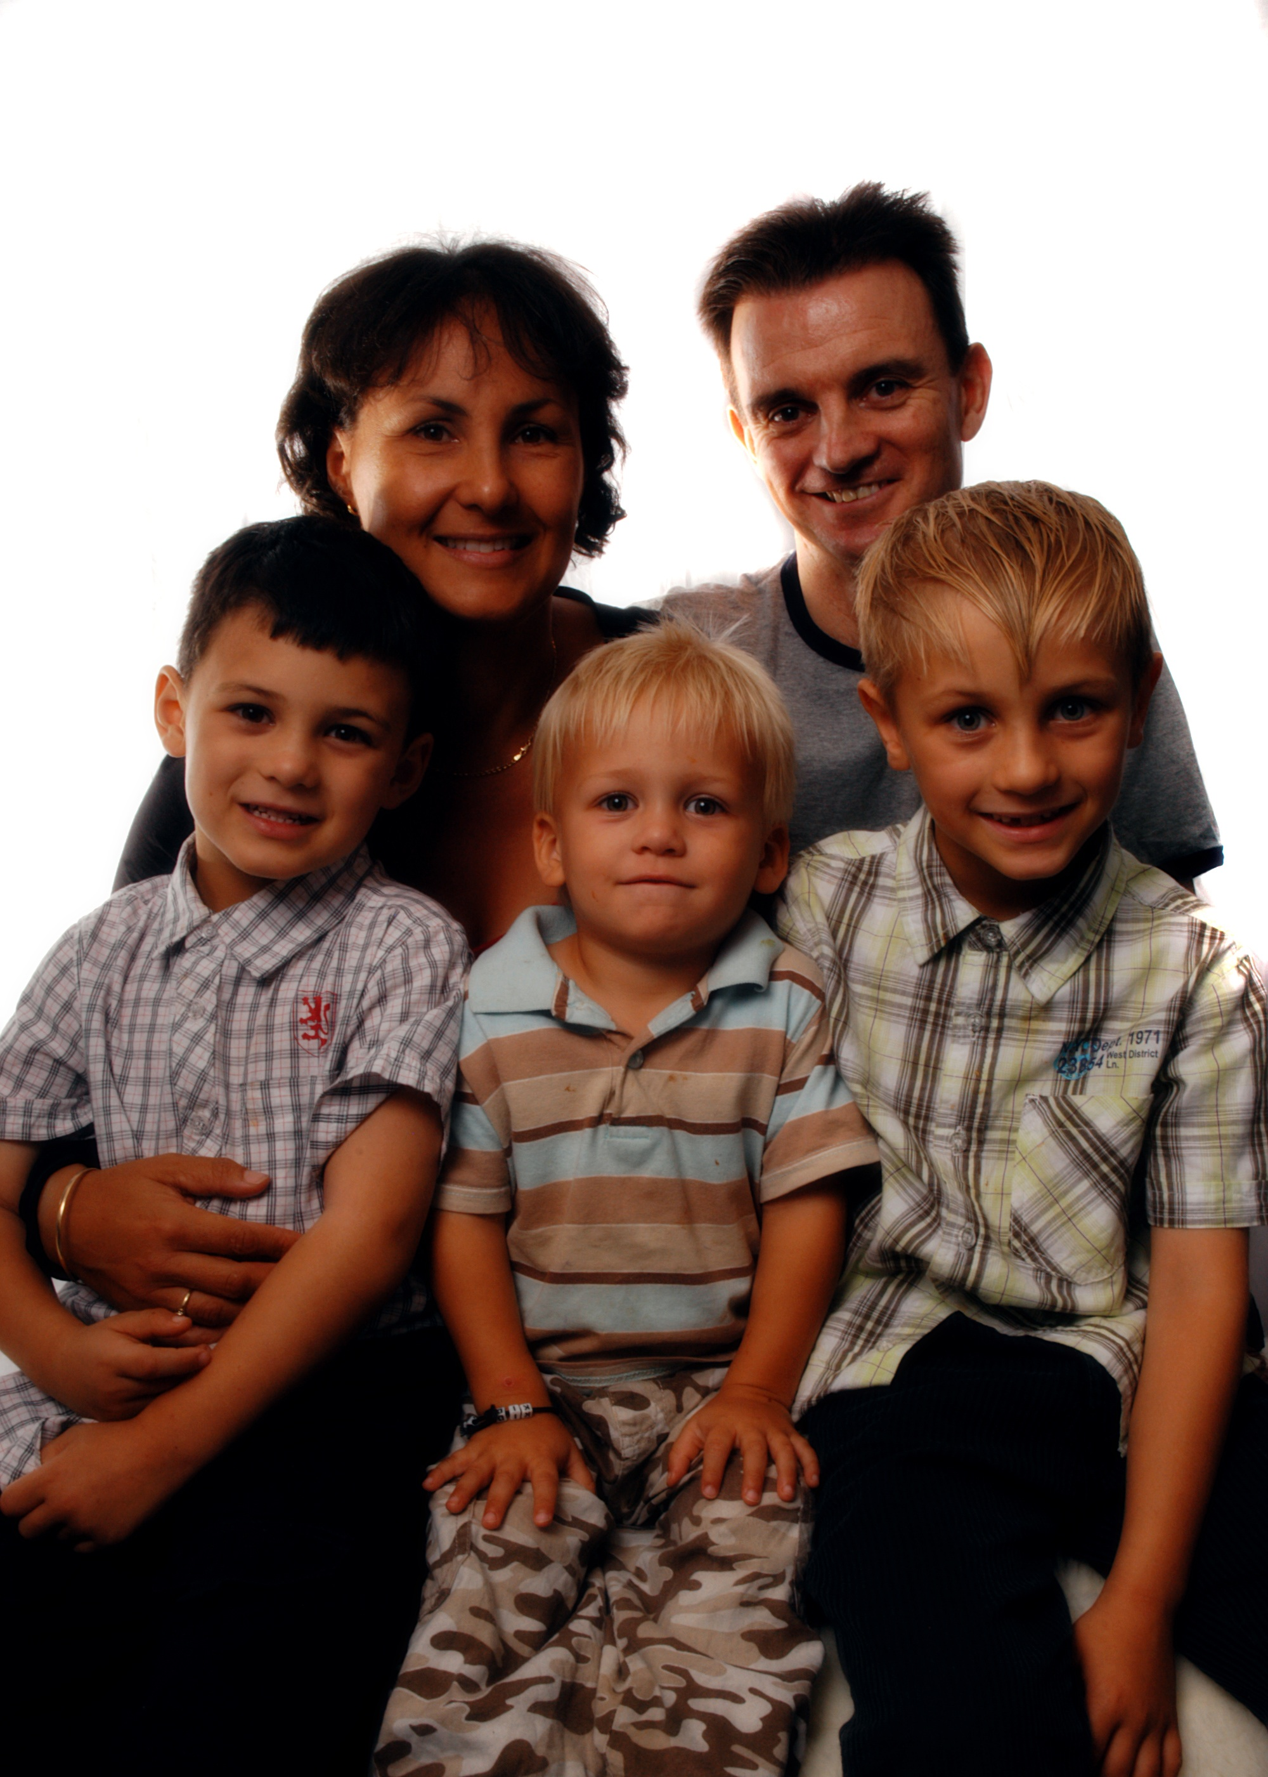
စတင်လေး မိသားစု
အလန်
ကက်သလင်း
လုကာ
ဂျက်ဆန်
ကာလက်

Slide 54
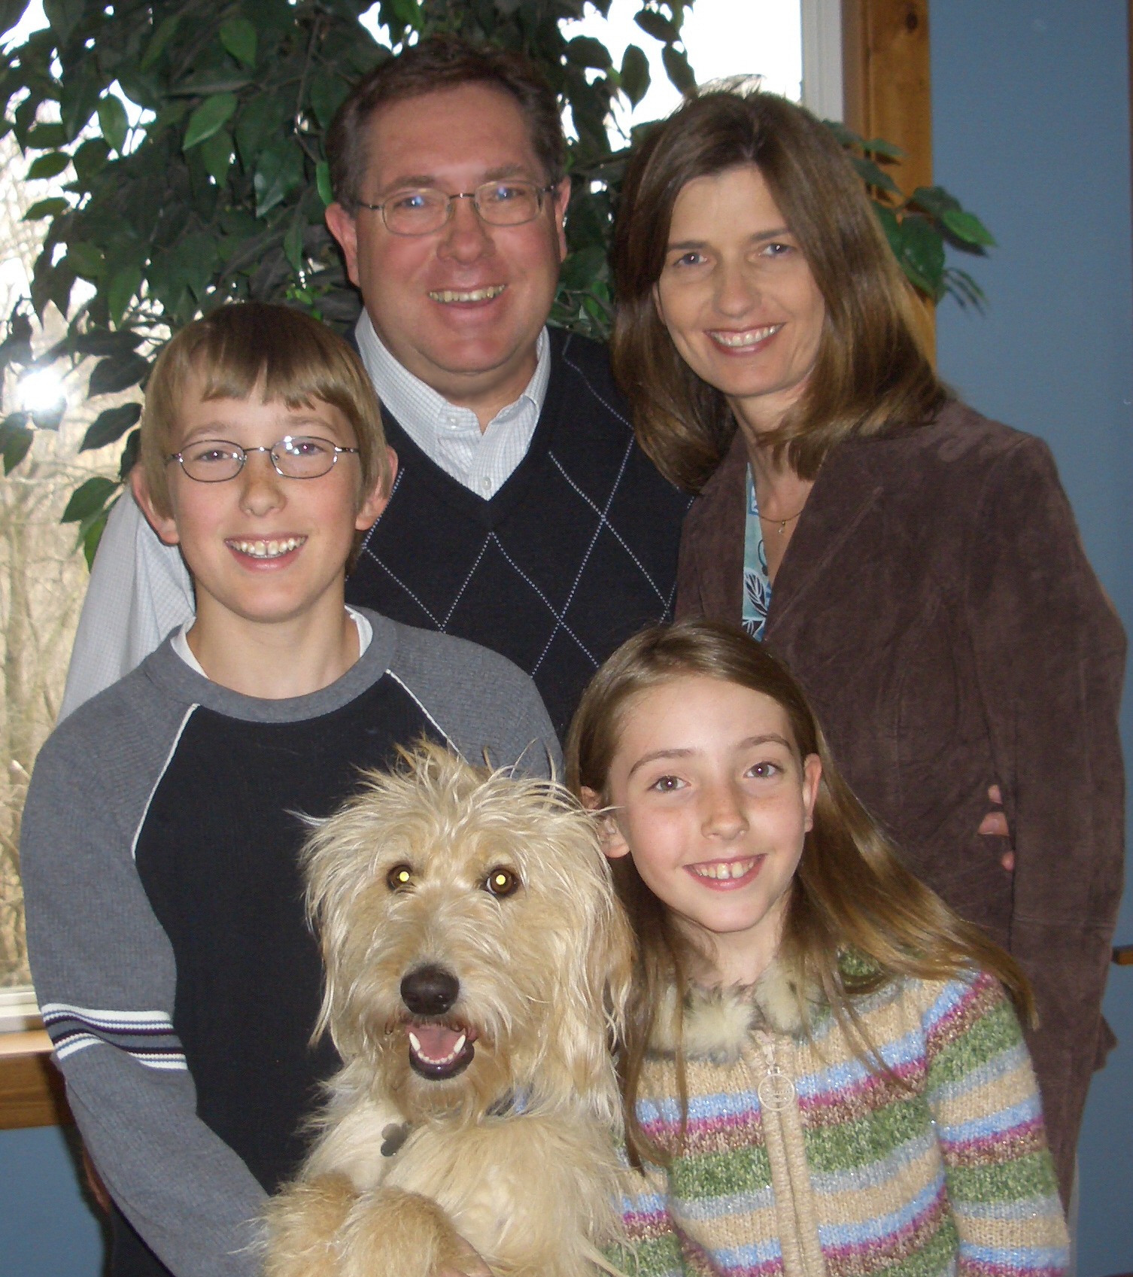
ရှေးဖ်လန်း မိသားစု
ရိုန်
ဂျိုဒီ
လုကာ
ဂျက်စီကာ
ဟိုလီ

Slide 55
ကြိုတင်ပြင်ဆင်ချက်များကို ရုပ်ပုံဖြင့် ဖော်ပြခြင်း
v
ဘယ်လိုပြုလုပ်ရမလဲ….

Slide 56
ရုပ္ပံုျဖင္႔ေဖာ္ျပျခင္းပံုစံ
v
က.မာတိကာ
ခ. ရေးနည်းရေးဟန်
ဂ. ကိုးကားချက်များ
ဃ.ပုံစံအချိုးအစား
င. ပြုလုပ်ပုံ လုပ်နည်း

Slide 57
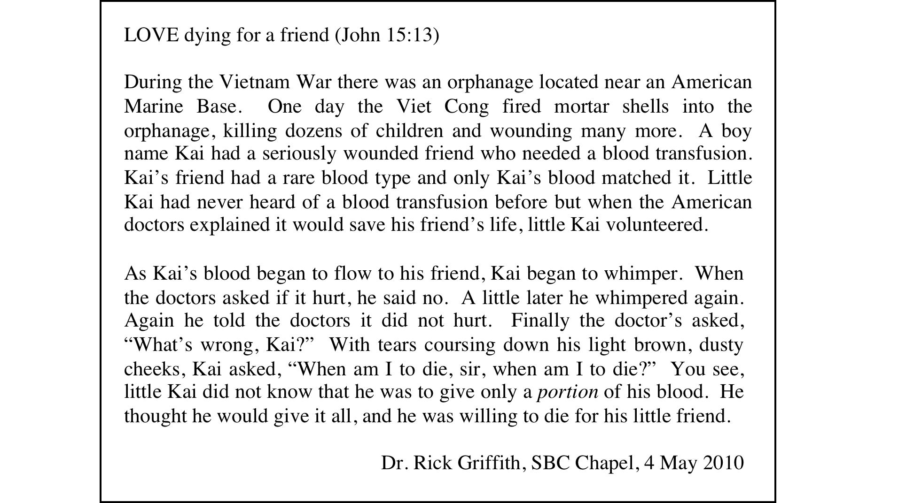
ရိုးရှင်းသော ပုံဖြင့်ဖော်ပြမှု
vi

Slide 58
ဥပမာ အုပ်စုခွဲခြင်း
vii
အတိုချုံးခြင်း | ခေါင်းစဉ်ဟောင်းနှင့် ခေါင်းစဉ်ခွဲ | ပိုကောင်းတဲ့ ကူးပြောင်းခြင်း
TC/TI/SD | ဘုရားသခင်၏ အလိုတော်ကို သိခြင်း - မှိတ်တုတ်မှိတ်တုတ် ဖြစ်နေတဲ့အလင်း | ဘုရားသခင်၏ ကောင်းမြတ်ခြင်းကို ဆုံးဖြတ်ပြီးမှသိ
TI/SD | စမ်းသပ်ခြင်း - စွန့်လွှတ်သလို | ယုံကြည်သူများတွင် စုံစမ်းခြင်းအကျိုး
TI/SP | ငိုကြွေးခြင်းစာတန်အနိုင်ယူခံရ | ကျရှုံးခြင်းအဖြေက အဆင့်တက်ခြင်းကိုတားဆီး

Slide 59
တရားေဟာျခင္းအ တတ္ပညာ • BibleStudyDownloads.org
အခမဲ့အဘို့ဤတင်ပြချက်
Notes:
Preaching (pr)
Homiletics

Slide 60
Black

